Slide 1
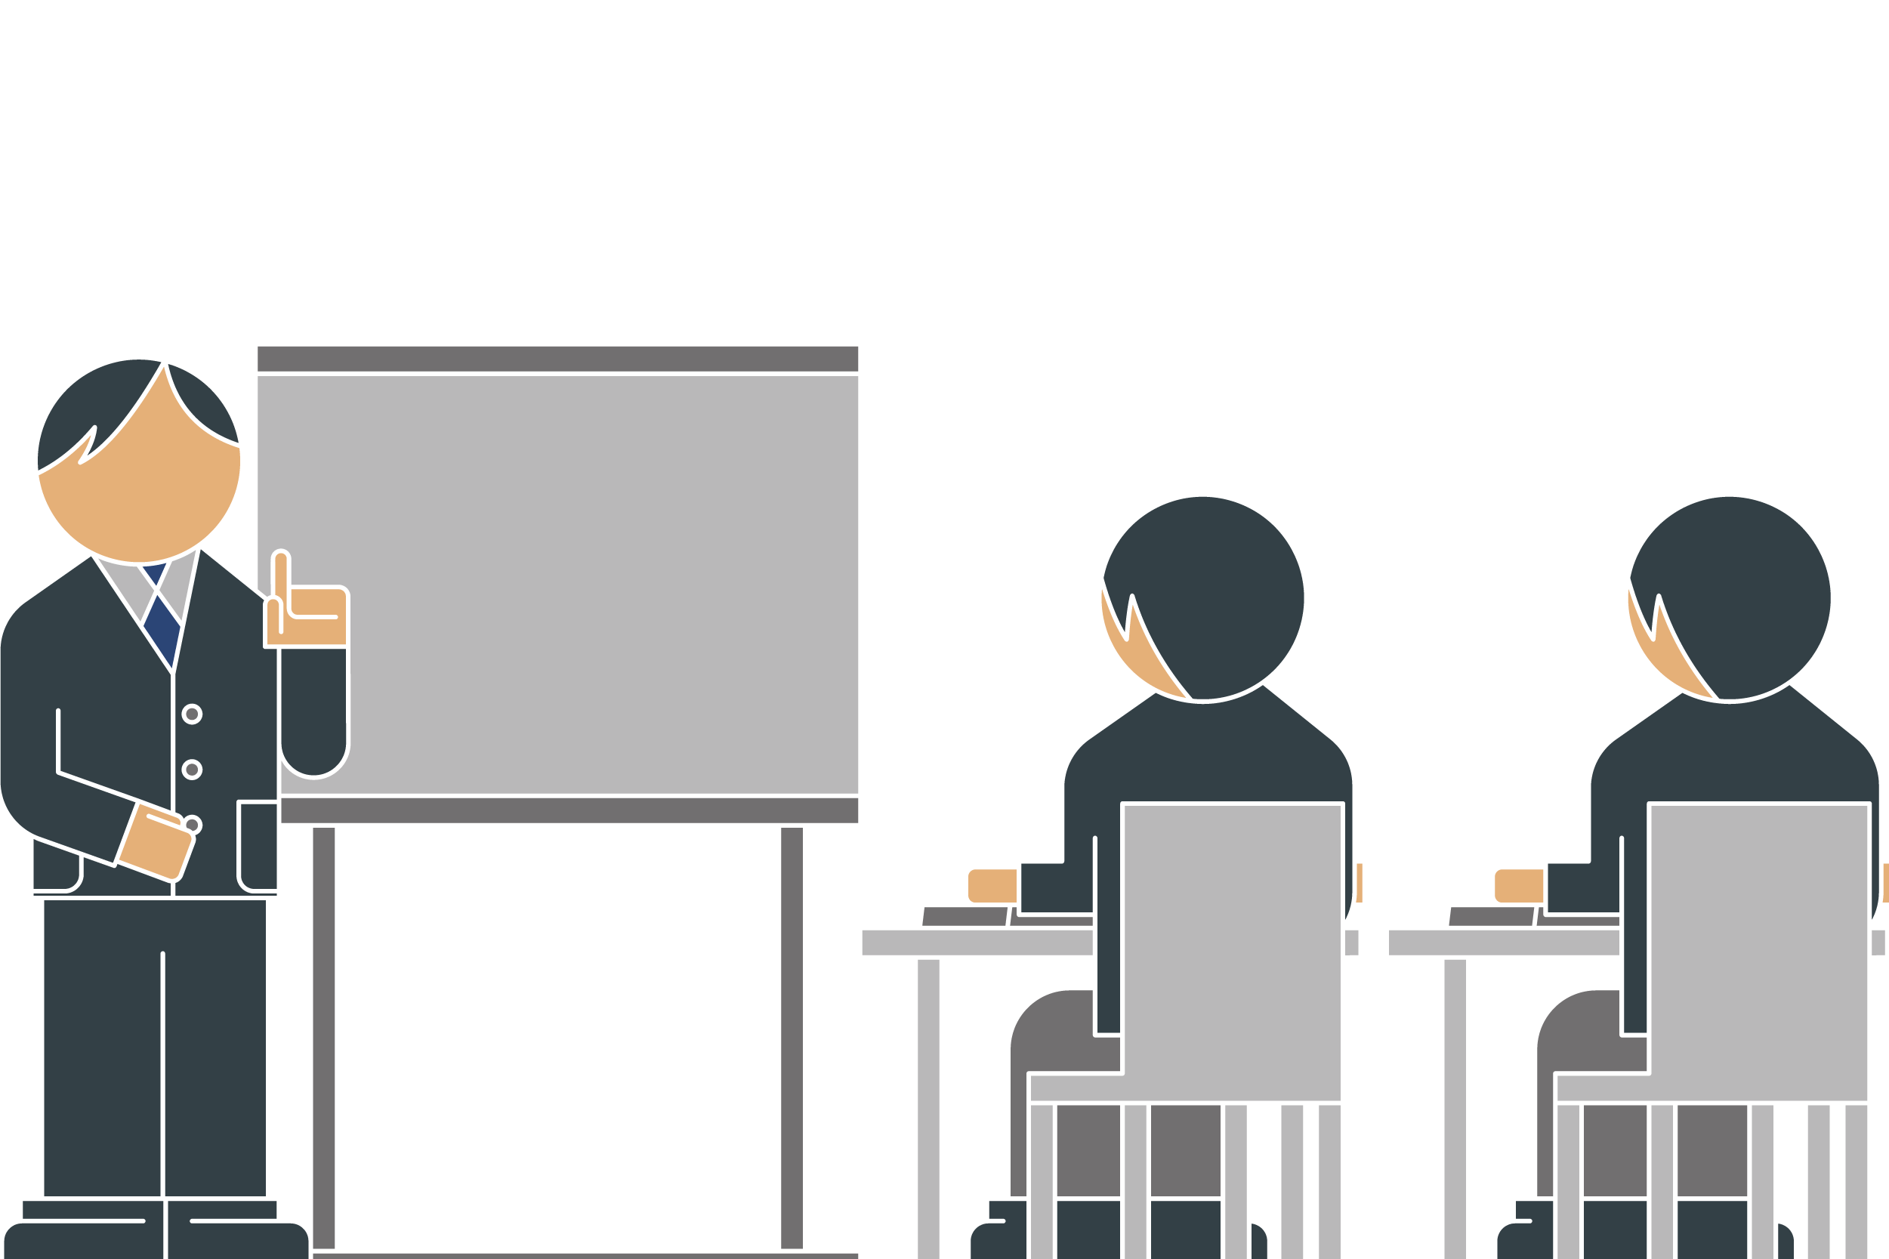

おお あめ
とき
に
大雨の時にどう逃げる
グループワーク
い けん こう かん
みんなで意見交換
ご かい
ぎ もん
ふ あん
かい しょう
誤解や、疑問、不安を解消しよう
気象庁 令和8年春
WEB会議
研修
Notes:
■個人ワーク「あなたの「避難」」では、みなさんにワークシートを作成してもらいましたので、今度は、グループワーク「みんなで意見交換」を使って、みんなで意見交換します。
ひとりで学んでいると、疑問・不安を感じることはありませんか。思い込みにより誤解してしまう場合もあるので、みんなで意見交換して、それを解消しようと思います。

Slide 2
なが
グループワークの流れ
じっ し ない よう
【実施内容】
1.意見交換① 災害リスク(水害･土砂災害)
（目安5～10分）
2.意見交換② 避難行動(避難にかかる時間)
（目安5～10分）
3.意見交換を踏まえてワークシートを点検･修正
（目安５分）
4.今日気付いたことや勉強になったことを発表
（目安５分）
い けん こう かん
さい がい
すい がい ど しゃ さい がい
い けん こう かん
ひ なん こう どう ひ なん じ かん
い けん こう かん ふ
てん けん しゅう せい
きょう き づ
べん きょう
はっ ぴょう
すす
【スムーズに進めるコツ】
・参加者全員が、みんなの話に耳を傾け、良いところを積極的に
見つけて、みんなで共有しようとする姿勢でのぞみましょう。
・あらかじめ決めた時間内に意見交換を終えるようにしましょう。
さん か しゃ ぜん いん
はなし みみ かたむ
よ せっきょくてき
み
きょうゆう し せい
き じ かん ない い けん こう かん お
2
Notes:
■全体の流れですが、最初に、意見交換をふたつ行って頂きます。
その結果を踏まえて、自分のワークシートに修正する点がないか確認してもらいます。
最後に、今日気づいたことや勉強になったことを発表に、みんなで共有しようという流れです。
ここで、意見交換をスムーズに進めるため、ふたつ、お願いがあります。
ひとつ目は、みなさんひとりひとりが、他の人の話に、しっかり耳を傾けてほしいという点です。
話をよく聞いて、良いところを積極的に見つけてください。
そして、それをみんなで共有しようという姿勢で、この意見交換にのぞんでください。
ふたつ目は、時間の厳守です。
意見交換の終わりの時間を示しますので、その時間を意識してください。
限られた時間なので、発言も、長くてひとり１分を目安にしてください。
よろしいでしょうか？
では、さっそくはじめましょう。
※スライドに記している意見交換①・②の時間は目安です。時間や状況にあわせて、適宜修正して構いません。

Slide 3


い けん こう かん
さい がい
すい がい
ど しゃ さい がい
1、意見交換① 災害リスク（水害・土砂災害）
せい り
じ ぶん
さい がい
はっぴょう
1.ワークシートで整理した自分の「災害リスク」を発表
2.意見交換
意見交換などを通じて、
見逃している点はないか確認しましょう
い けん こう かん
い けん こう かん
つう
み のが
てん
かく にん
ひとり
はっぴょう
あと
グループで一人ずつ発表した後に、
意見交換しましょう
い けん こう かん
3
Notes:
■まず、意見交換① テーマは、「災害リスク（水害・土砂災害）」です。
ワークシートの1⃣では、自宅の災害リスクを、ハザードマップで確認しました。
みなさんは、ハザードマップで表現されていない「災害リスク」も考えながら記入したと思いますが、見逃しはありませんか？
みんなの意見を聴きながら、「見逃し」がないか確認するのが、意見交換①の目的です。

Slide 4
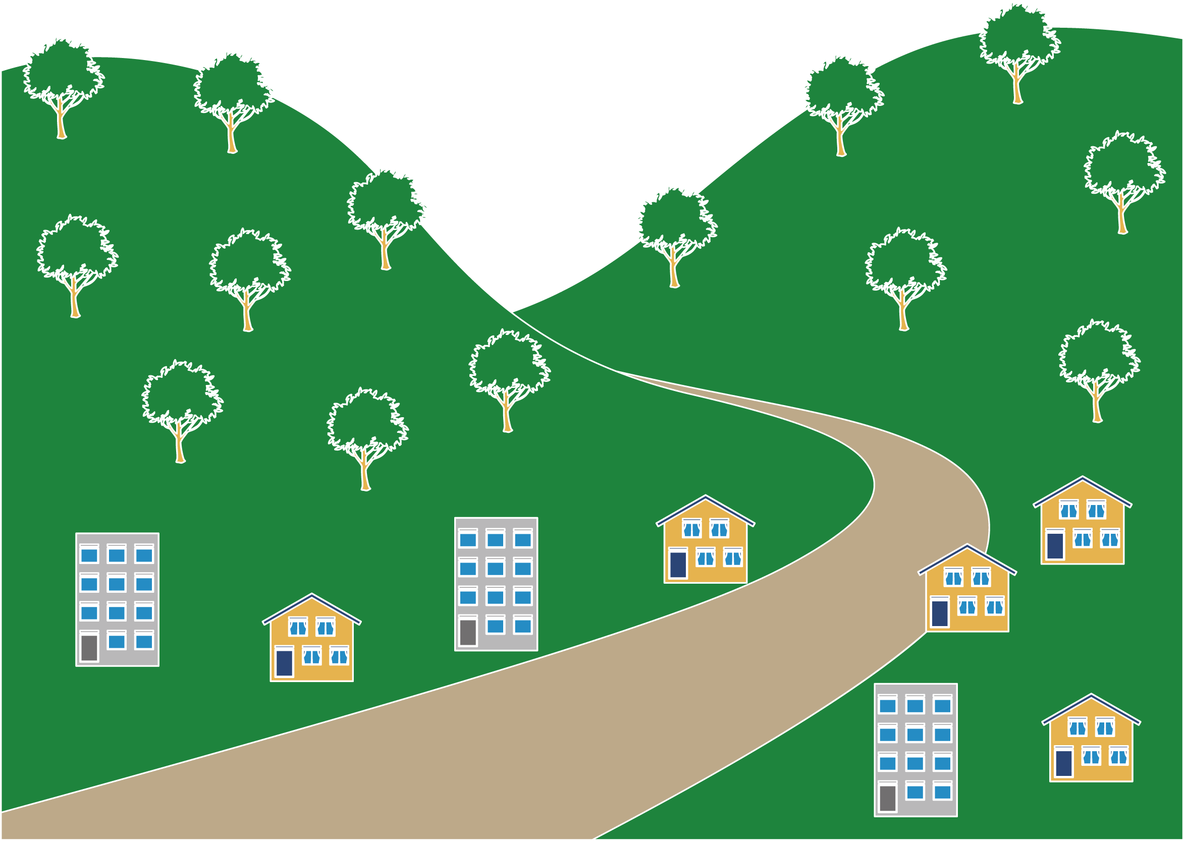
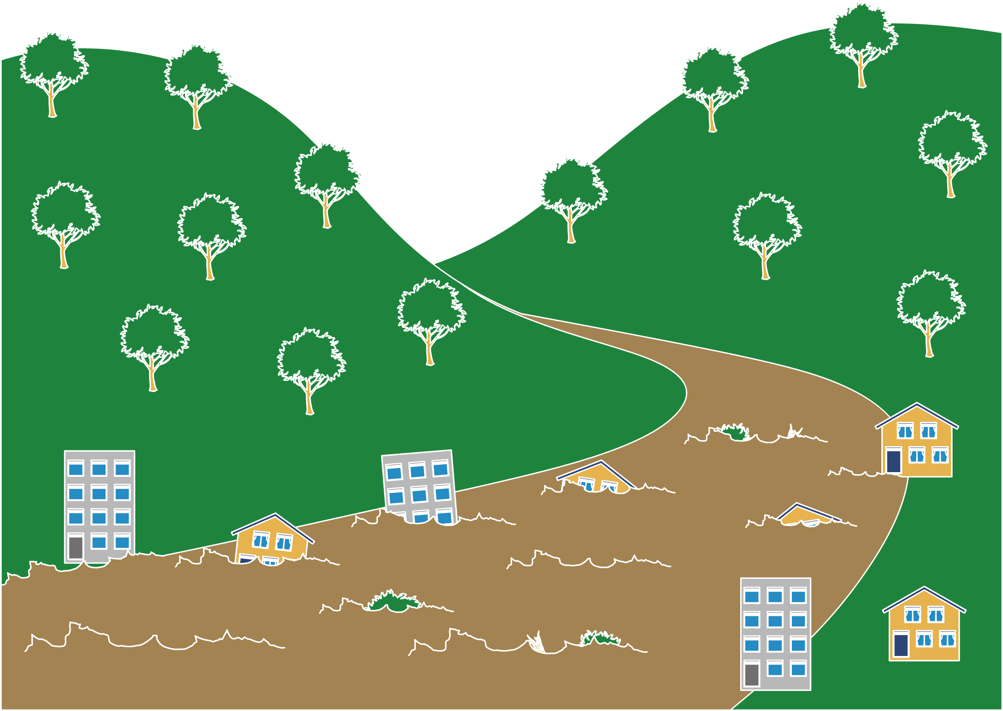
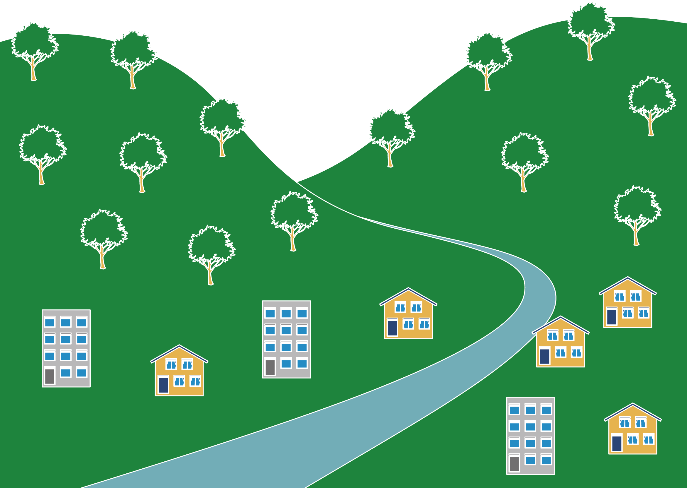
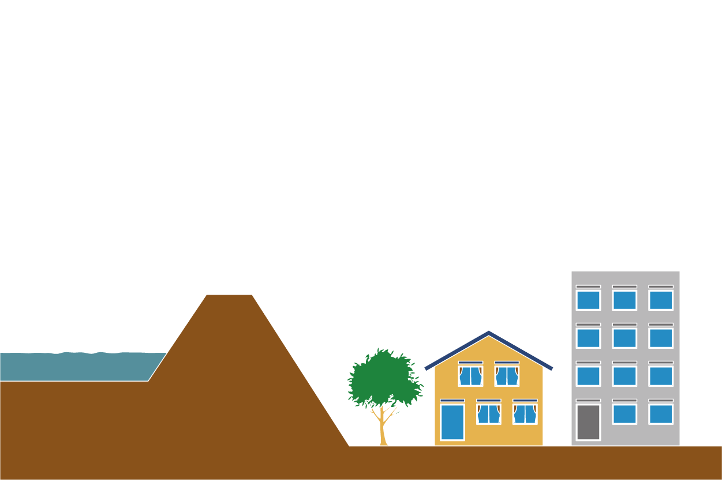
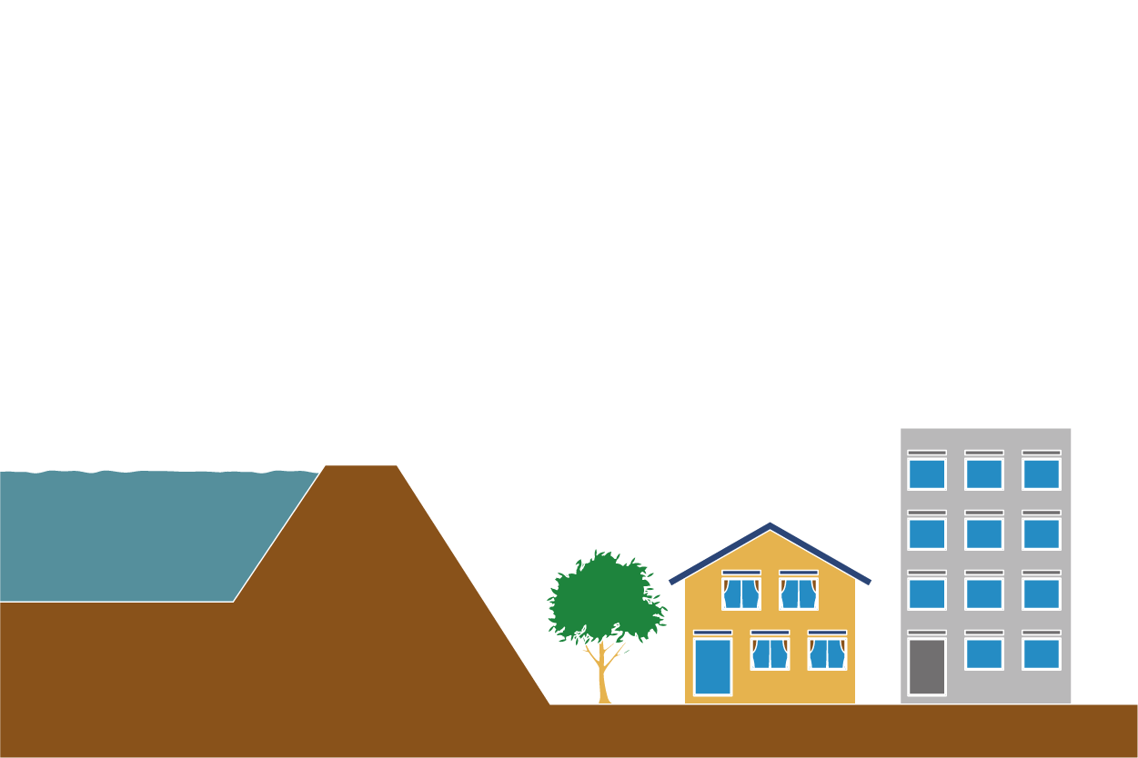
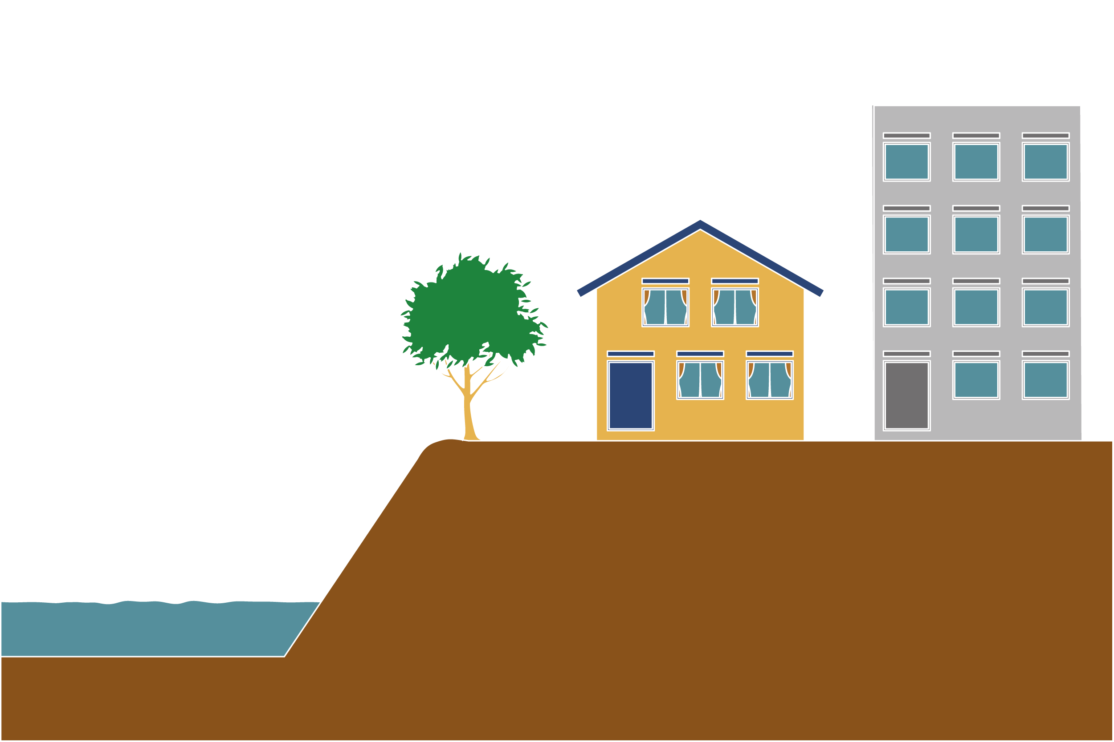
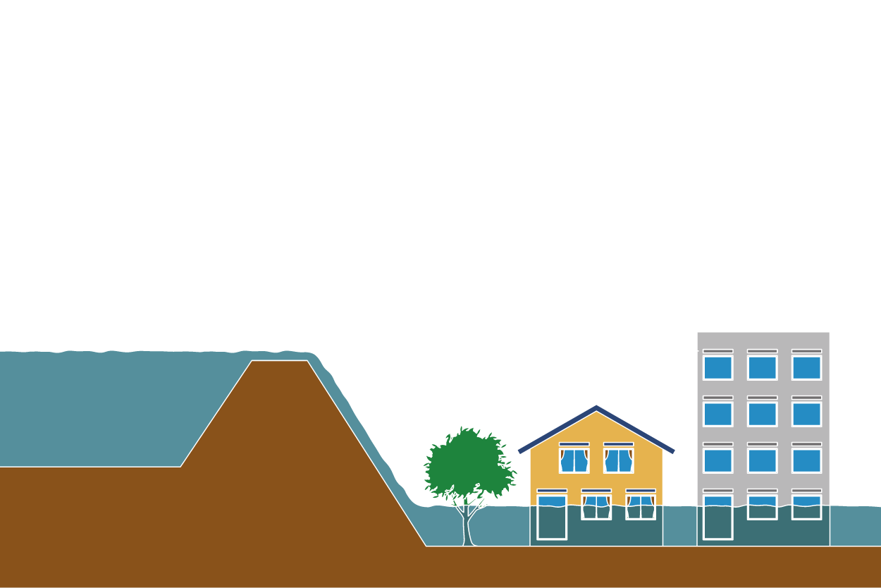
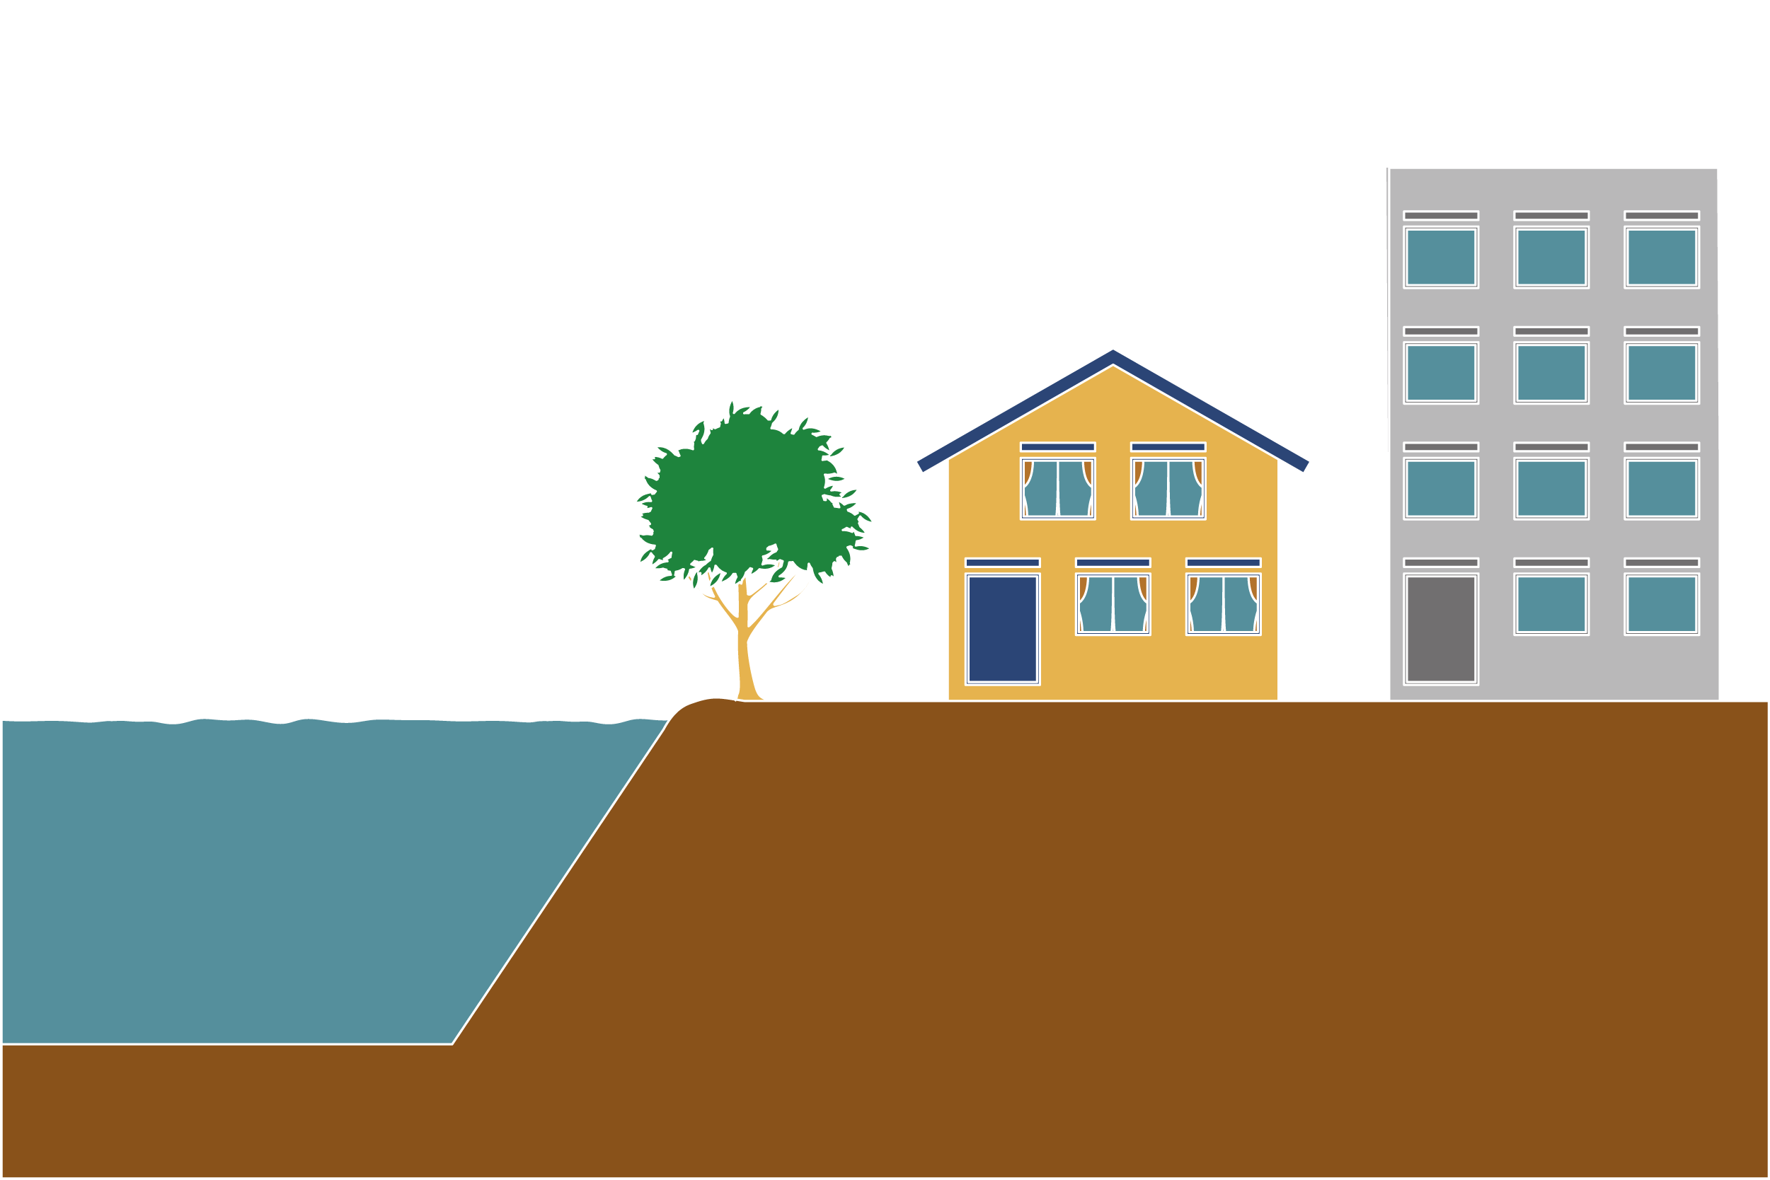
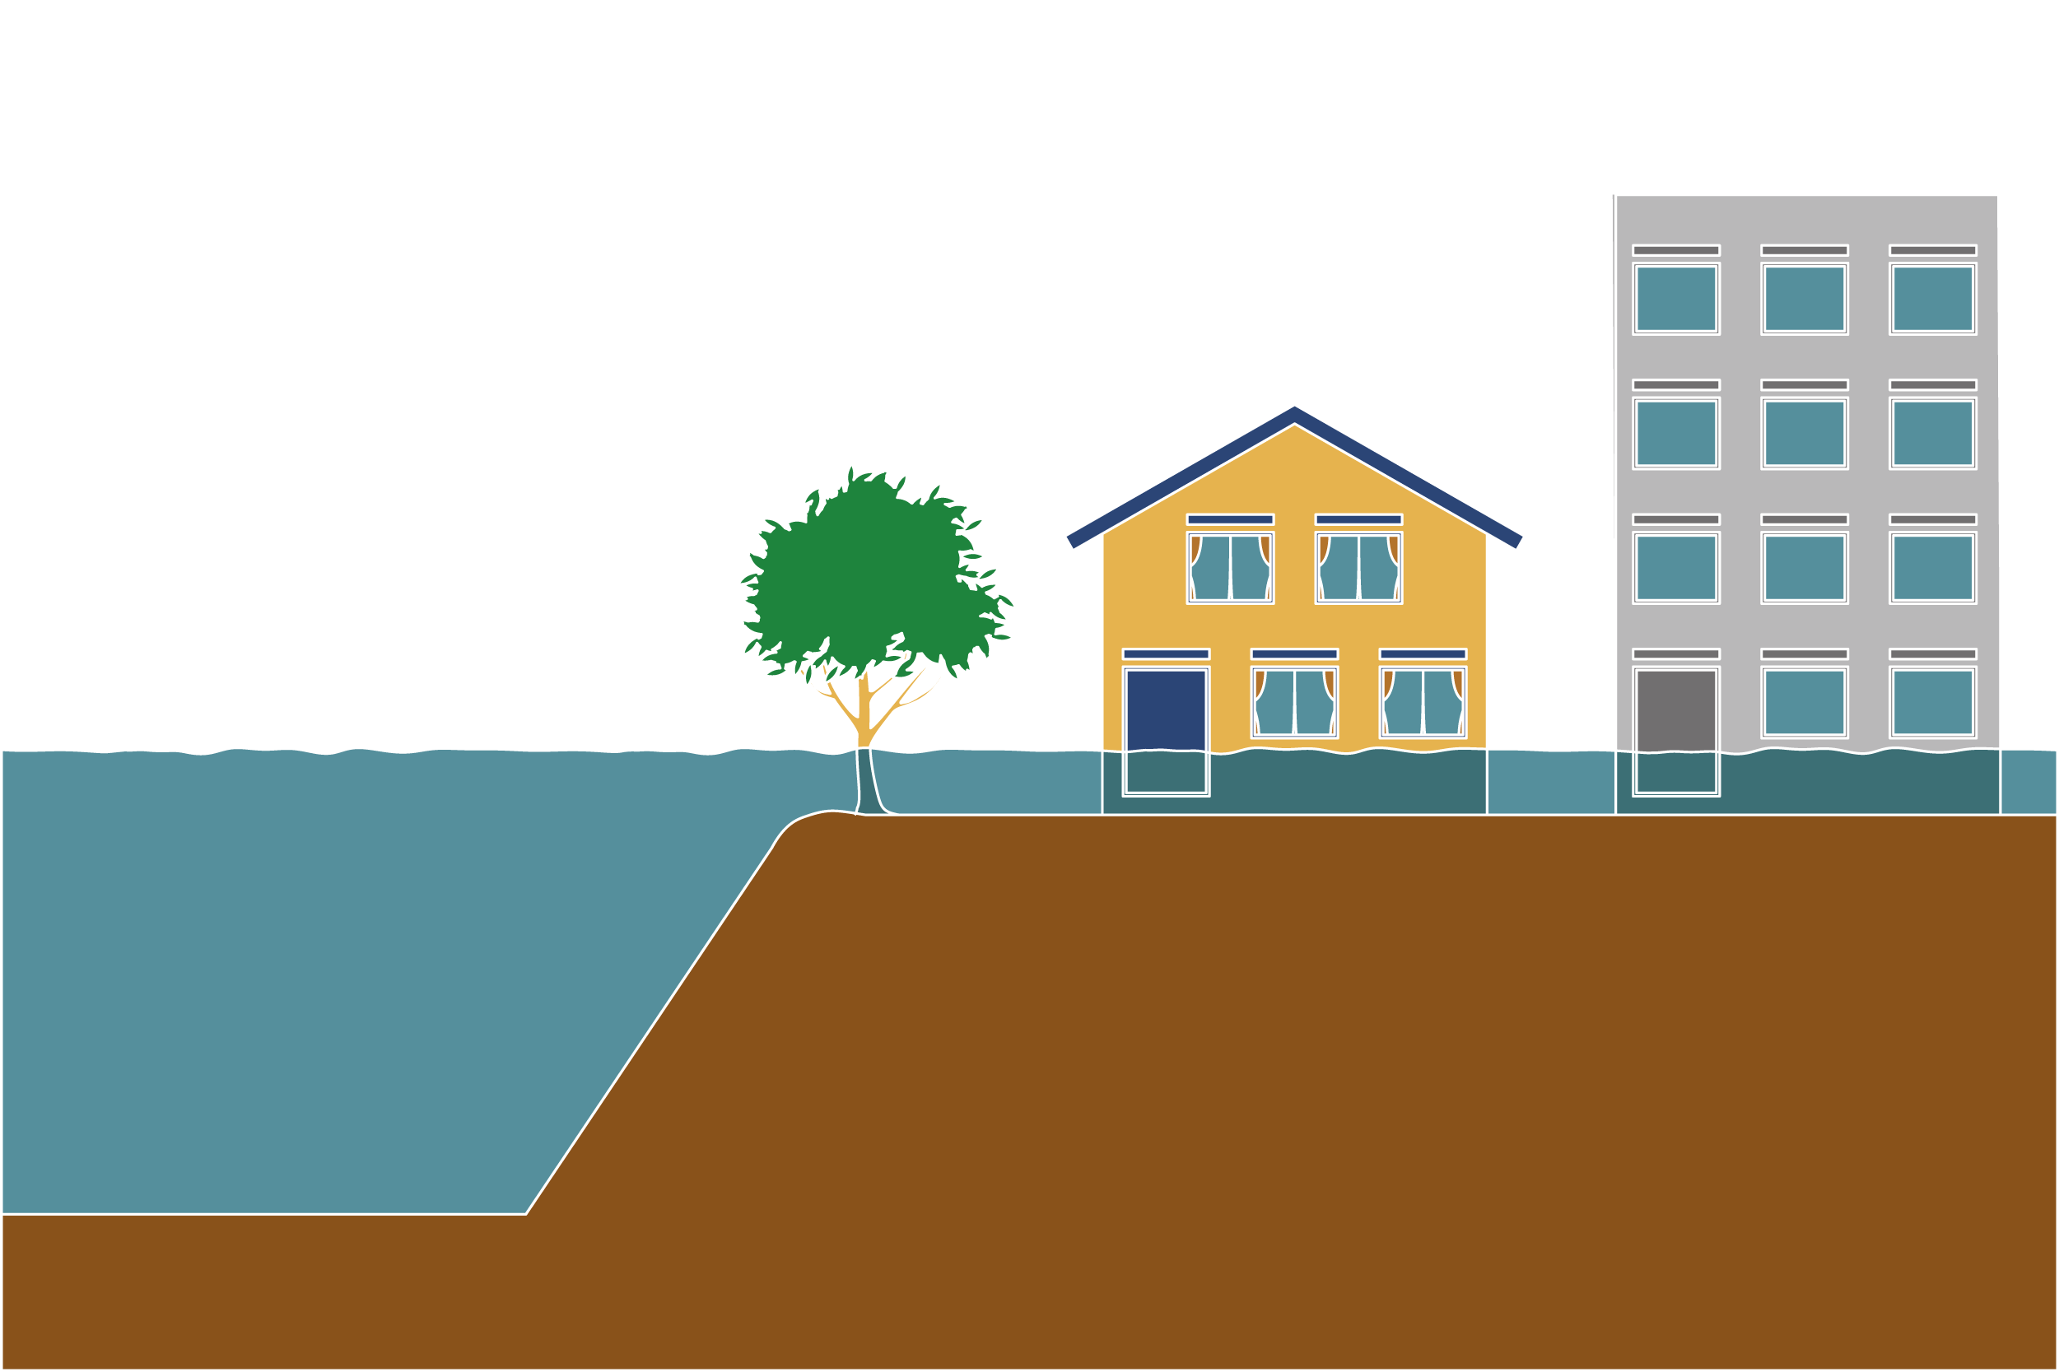
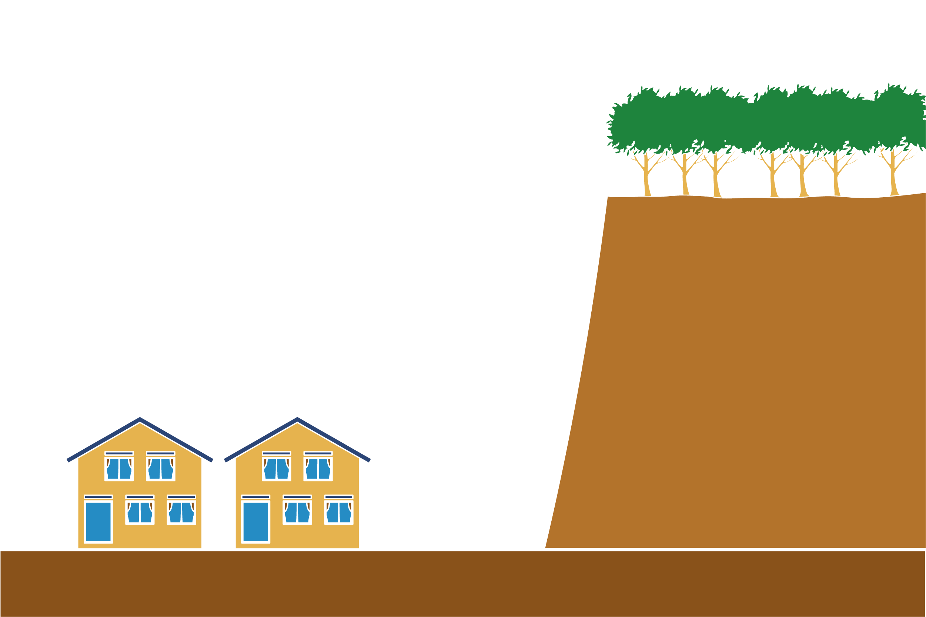
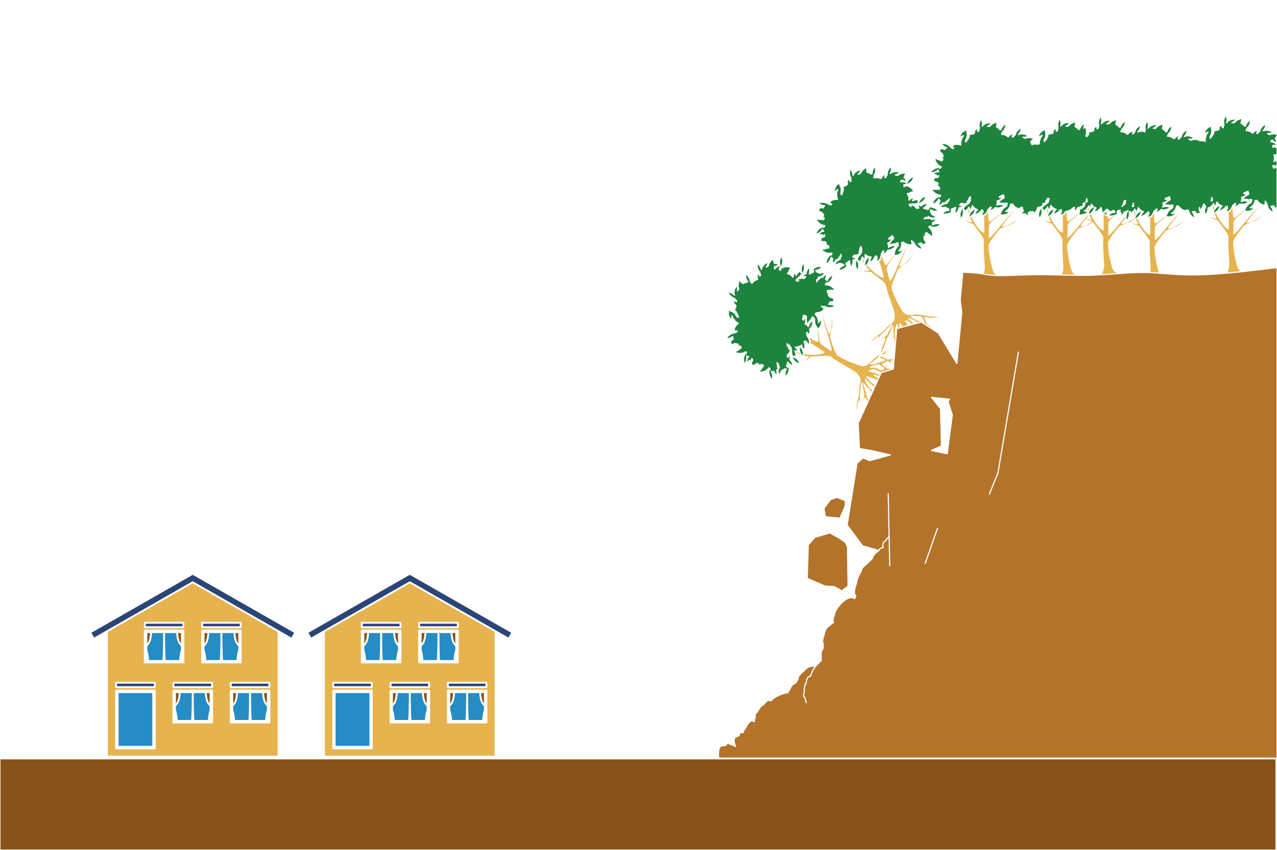
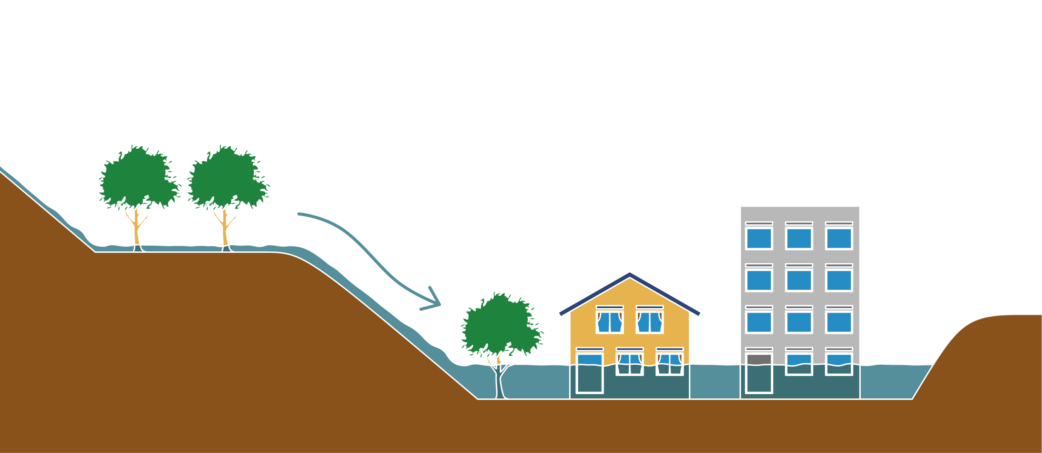
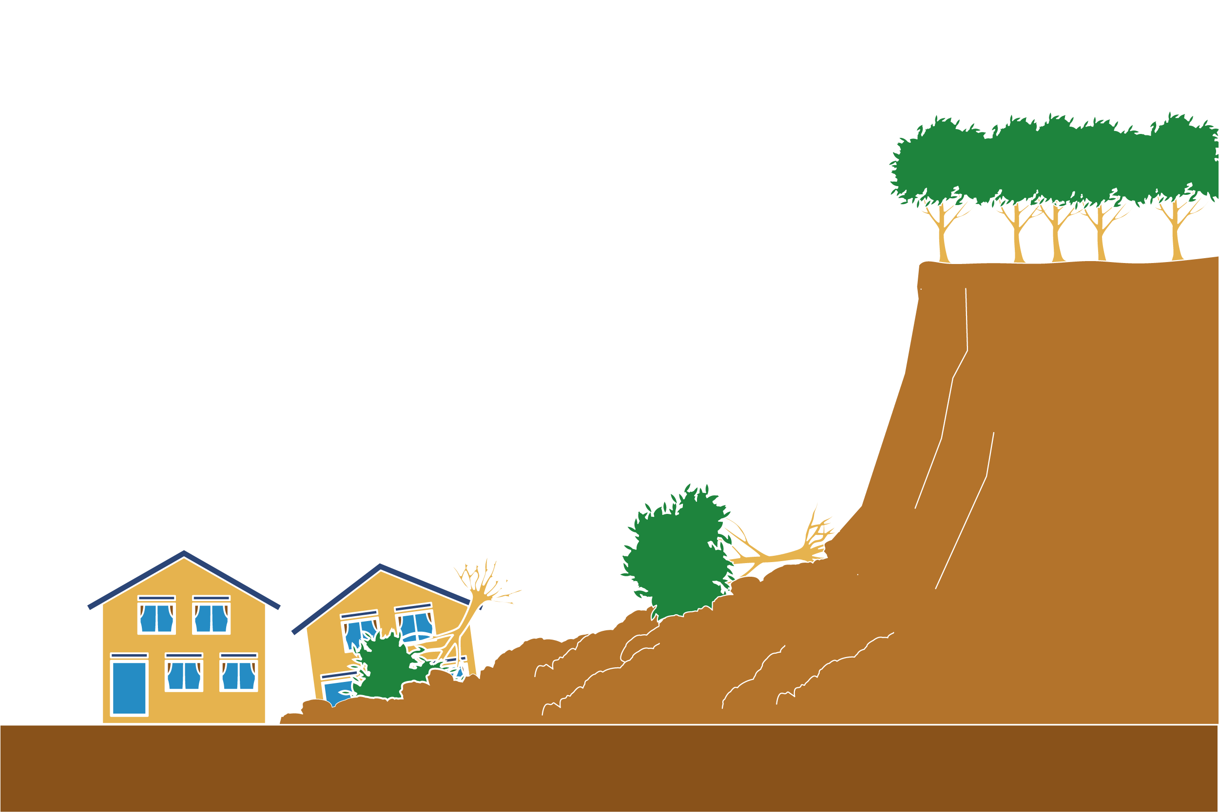
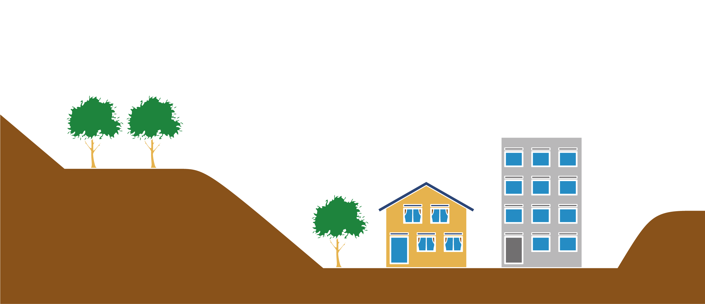
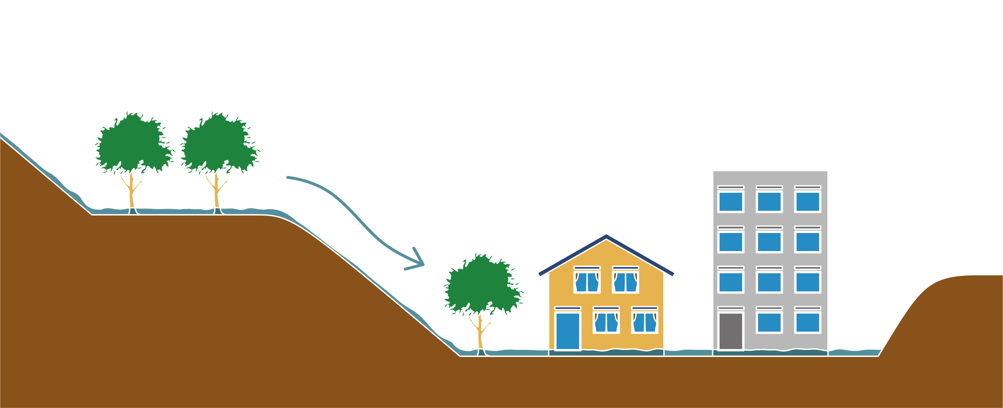
特に意識してほしい
ポイント
ハザードマップに色が塗られていなくても
「災害リスク」のある場所
さい がい
ば しょ
かわ
ちか
かわ
たか
おな
たか
ば しょ
ていぼう
ひく
ば しょ
川の近く
川の高さと同じ高さの場所
堤防より低い場所
あっという間に
水位が上昇し
危険になる川も！
かわ
みず
かわ
みず
川の水が
あふれると
浸水する！
川の水が
堤防を越えると
浸水する！
すい い
じょうしょう
ていぼう
こ
きけん
かわ
しんすい
しんすい
しゅう い
ひく
ば しょ
がけ
ちか
周囲よりも低い場所
崖の近く
しゅうい
みず
あつ
しんすい
ど しゃ
周囲の水が集まって浸水する！
土砂がくずれてくる！
4
Notes:
（※このスライドにはアニメーションが設定されています）
■意見交換を始める前に、どんな場所にどんな災害リスクがあるのか改めて確認しておきましょう。
みなさんは、水は低い方へ流れるというのを知っていると思いますので、それをイメージしながら確認してください。
「川の近く」はあっという間に水位が上昇し危険になる場合もあります。「川の高さと同じ高さの場所」は川の水があふれると、周囲の土地が浸水する恐れがあります。
「堤防よりも低い場所」では、川の水が堤防を越えると、浸水する恐れがあります。
「周囲より低い場所」は、大雨が降ると、周囲の水が集まってきて、浸水する恐れがあります。
最後に、土砂崩れですが、崖や斜面の近くは、上から土砂が崩れてくるかもしれません。
このような災害リスクがある場所を見逃していないか、を意識して意見交換しましょう。

Slide 5
い けん こう かん
意見交換をはじめてください
い けん こう かん
じ かん
ぷん
意見交換の時間は１０分です
せい り
じ ぶん
さい がい
はっぴょう
1.ワークシートで整理した自分の「災害リスク」を発表
2.意見交換
自宅の近くの「災害リスク」に見逃しはありませんか？
みんなで意見交換しながら再確認しましょう
い けん こう かん
ポイント
じ たく
ちか
さい がい
み のが
い けん こう かん
さい かく にん
ひとり
はっぴょう
き
一人ずつ発表して
意見交換
気づいたことなど
メモしましょう
い けん こうかん
なか ぎ もん ふ あん ひと
※グループの中に、疑問や不安がある人がいたら、
その人の災害リスクに絞って意見交換しても構いません
ひと さい がい しぼ い けん こう かん かま
5
Notes:
■それでは、意見交換をはじめましょう。
まずは、自分の「災害リスク」を一人ずつ発表します。
その後、自宅の近くの「災害リスク」に見逃しはないか、グループで意見交換をしましょう。
時間は１０分間注です。 注）参加人数等を踏まえて変更可
※このとき、実施場所の時計で、何時何分までと伝えてください。
それでは、始めて下さい。
※意見交換の際、このスライドを投影しておく
【意見交換の時間が終わったら】
それでは、時間になりましたので、意見交換を終わってください。

Slide 6
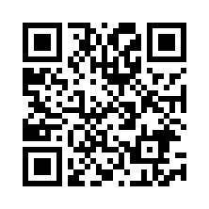
さらなる
取組
平時から身近な「災害リスク」を認識しておくことは、
命を守る基本中の基本
いのち
まも
き ほん ちゅう
き ほん
あなたの命、あなたの大切な人の命を守るため、さらに取組をすすめてください
さい がい お ち けい ち ず し
～災害が起こりやすい地形は､地図からも知ることができます～
こく ど ち り いん ち り きょう いく どう ぐ ばこ
国土地理院「地理教育の道具箱」
ち ず ぼう さい きょう いく がく しゅう
地図で防災教育を学習できる
[4]
https://www.gsi.go.jp/CHIRIKYOUIKU/index.html
ち り きょう いく
どう ぐ ばこ
み
ぜひ「地理教育の道具箱」も見て
災害リスクの見つけ方を学んでください
さい がい
み
かた
まな
6
Notes:
■災害リスクについて意見交換してもらいました。
災害リスクを知ることは、命を守る基本中の基本です。
災害が起こりやすい地形は、地図でも知ることがでるので、ぜひ、国土地理院の「地理教育の道具箱」も見て、知識を養ってください。
今まで見えていなかった「災害リスク」が見えてくるかもしれません。

Slide 7
い けん こう かん
ひ なん こう どう
ひ なん
じ かん
2、意見交換② 避難行動（避難にかかる時間）
てん き
わる
ひ なん さき
い どう
き けん
はっぴょう
1.天気が悪いときの避難先への移動に、どんな危険があるか発表
2.意見交換
天気が悪いときに避難先に移動する場合、
他にどんな危険がありますか？
い けん こう かん
てん き
わる
ひ なん さき
い どう
ば あい
ほか
き けん
ひとり
はっぴょう
あと
グループで一人ずつ発表した後に、
意見交換しましょう
い けん こう かん
7
Notes:
■次に、意見交換② テーマは、「避難行動（避難にかかる時間）」です。
ワークシートの4⃣では、避難にかかる時間を記入してもらいました。
でも、避難先への移動が、いつも天気の良い昼間とは限らないですよね。
天気が悪い時に移動する場合、どんな危険があるのか、みんなの意見を聴きながら、それを考えてもらうのが、意見交換②の目的です。

Slide 8
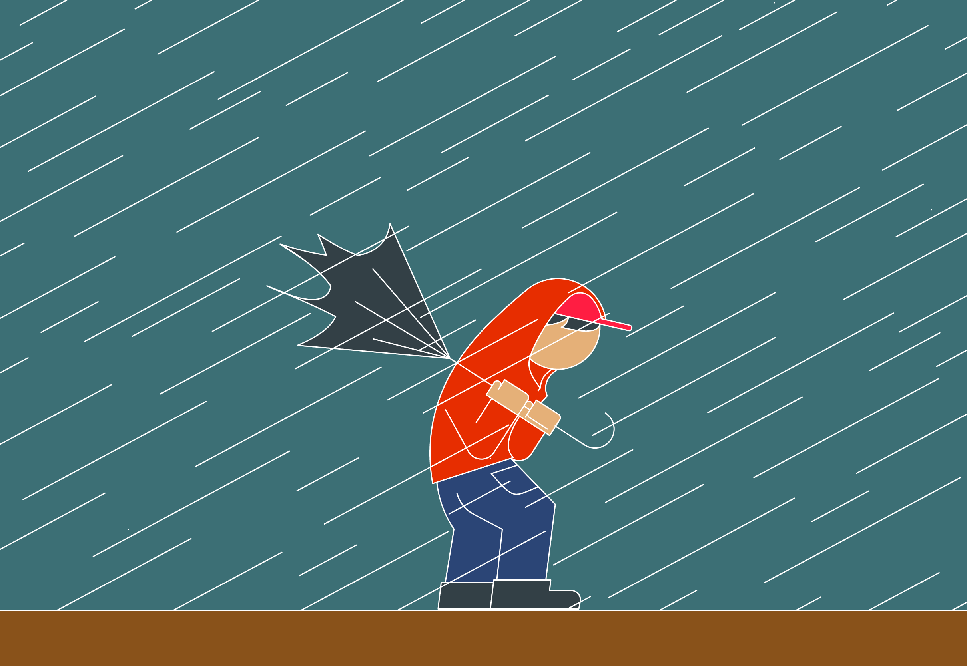
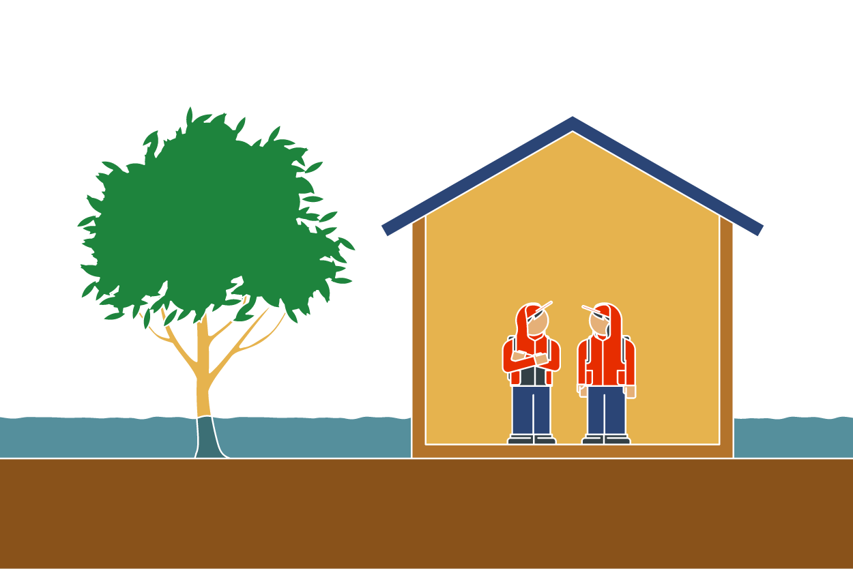
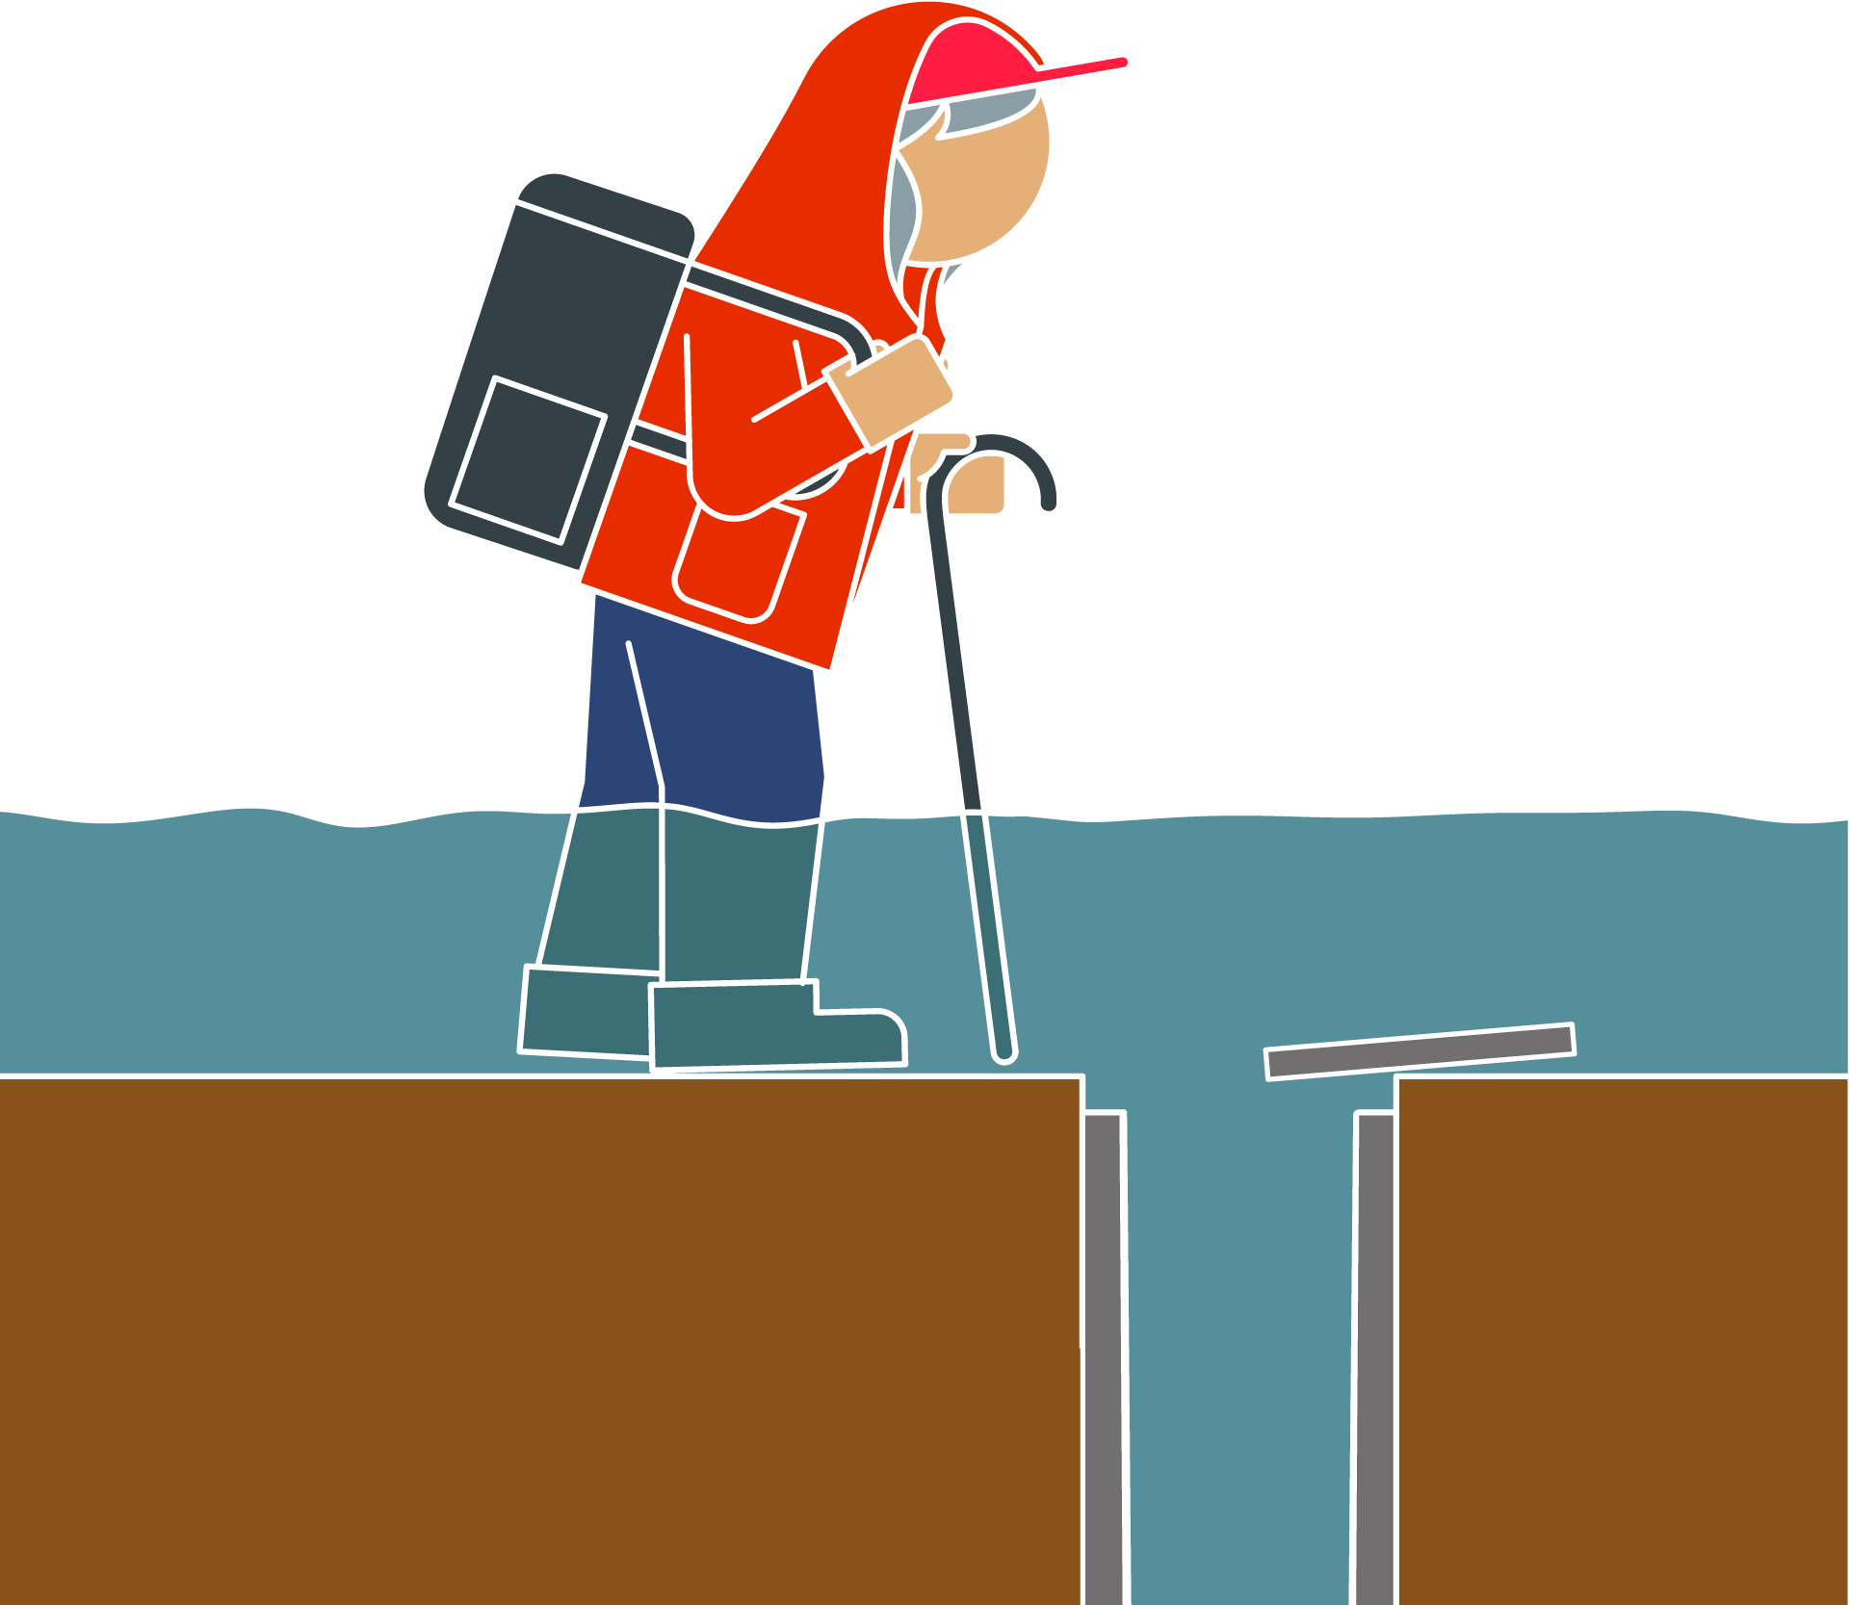
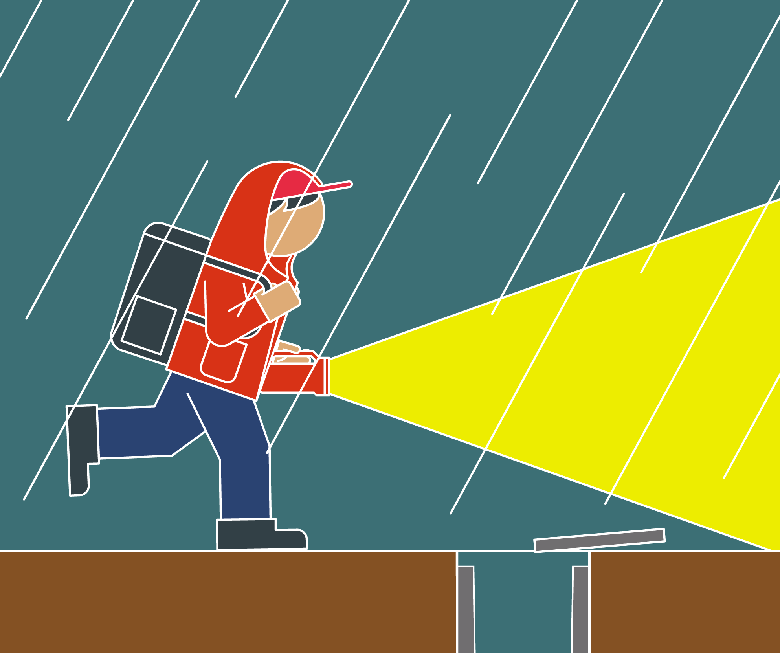
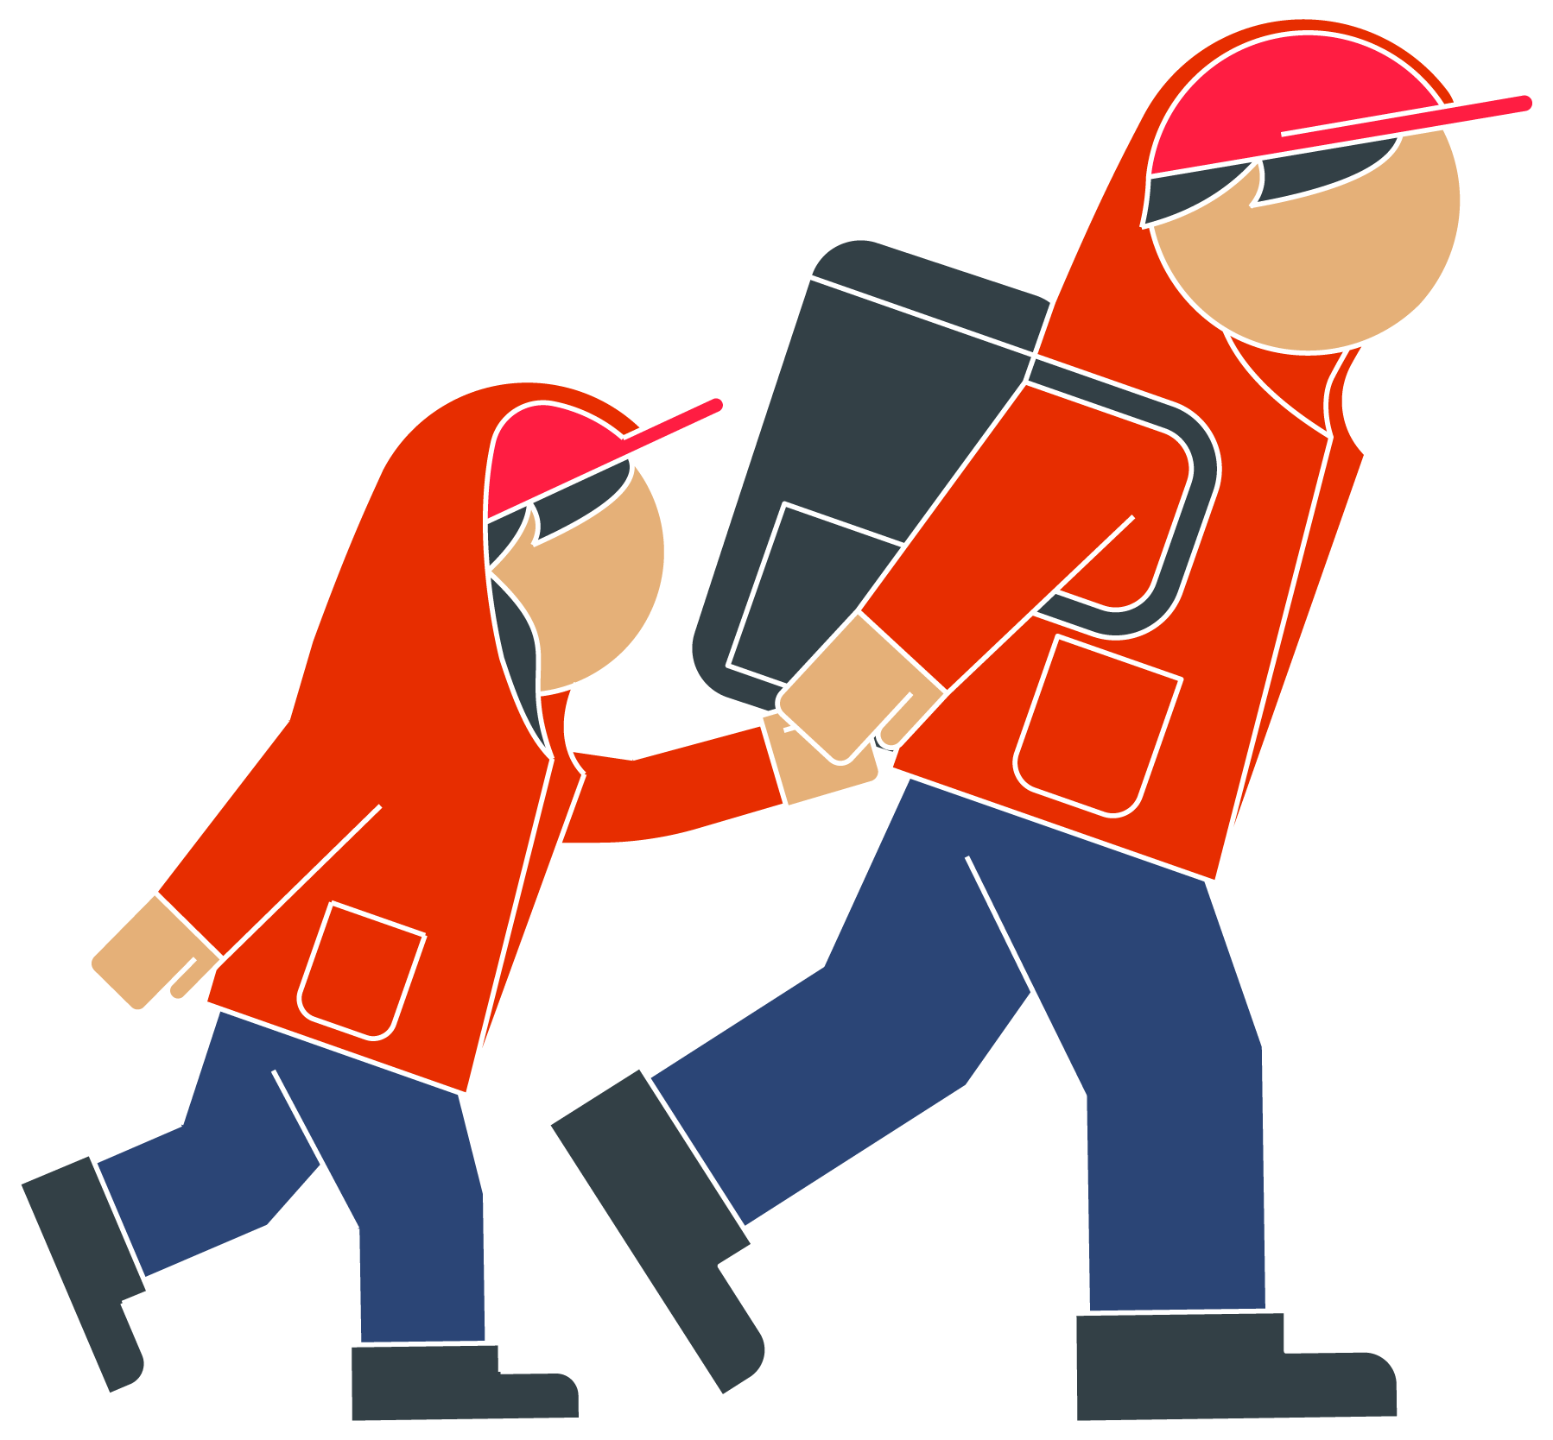
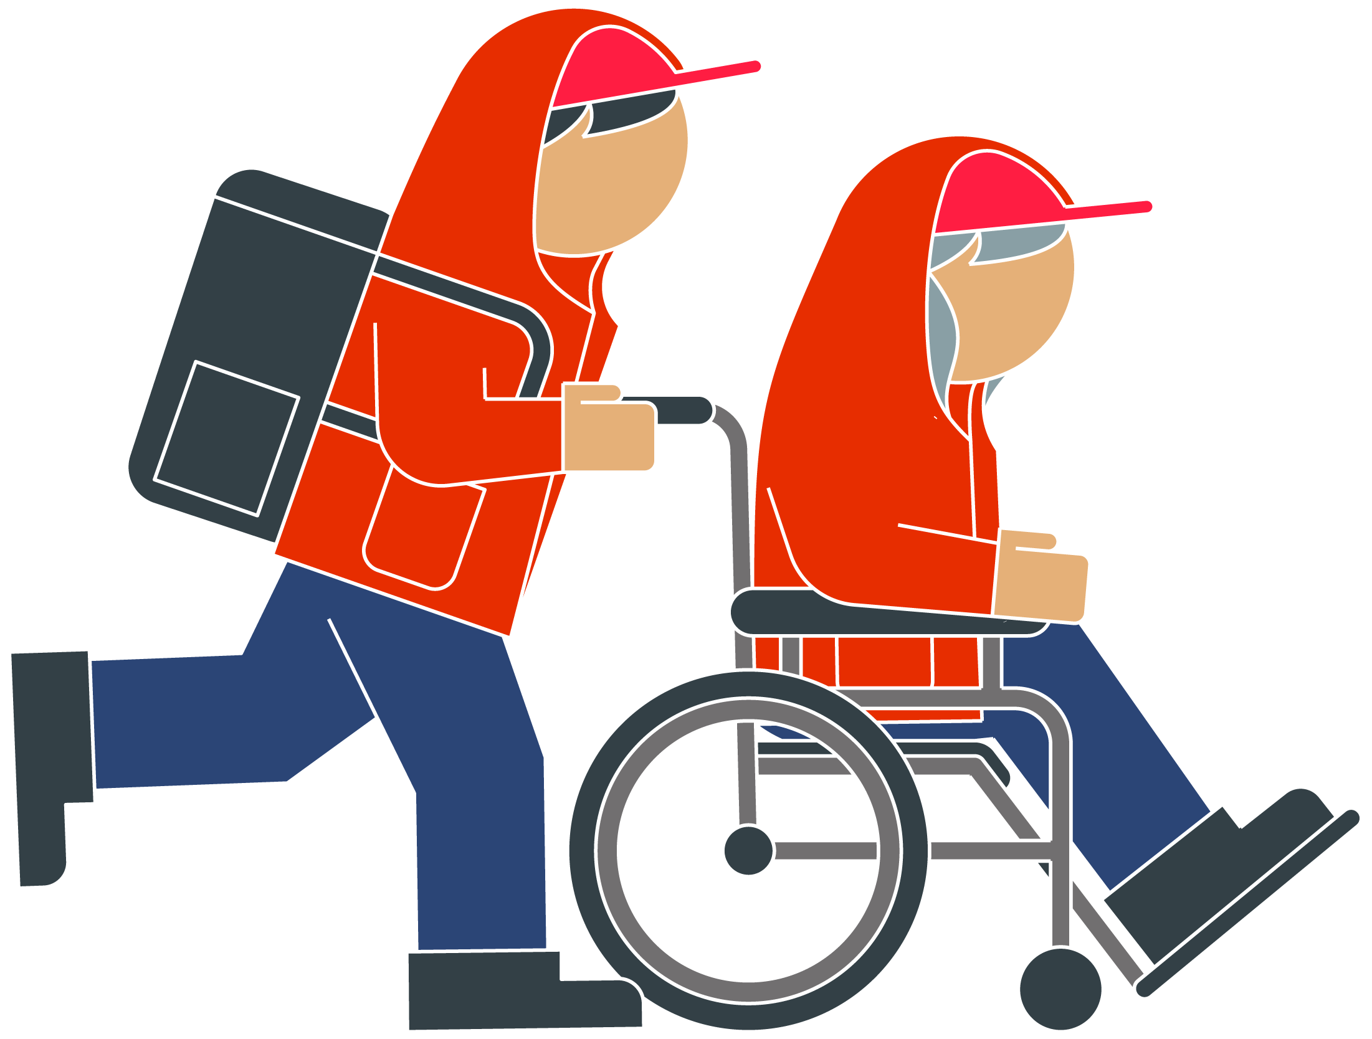
特に意識してほしい
ポイント
大雨が降っているときの避難には危険なことも…
大雨のときの「避難行動」をイメージ
おお あめ
ひ なん こう どう
おおあめ
ふ
つづ
ふう う
つよ
大雨が降り続くと…
風雨が強まると…
どう ろ
あしもと
いえ
まわ
道路が
川のように
なってる！
足下が
見えない！
家の周りに
水が！
かわ
み
みず
よる
ひ なん
し えん
ひつよう
ひと
いっしょ
ひ なん
夜になると…
避難に支援が必要な人と一緒に避難
ちい
こ
いっしょ
しょう
かた
小さな子どもと一緒
障がいのある方や
お年寄りと一緒
とし よ
いっしょ
くら
暗くて
見えない！
み
8
Notes:
■まずは、イメージしてもらいます。
大雨が降り続き、
道路が川のようになっている。
濁った水で、足下が見えません。
マンホールの蓋が開いているかもしれません。
風が強まって、傘は役に立ちません。
夜になると真っ暗です。
停電して、街灯はすべて消えているかもしれません。
いかがでしょう、みんなで意見交換して、避難先へ向かうに当たって、どのような危険があるか考えてもらいます。
大雨が続き、風や雨が強まり、しかも、夜をイメージしてください。
小さな子供と一緒、障害のある方やお年寄り一緒に避難する方は、それも含めて考えてください。

Slide 9
い けん こう かん
意見交換をはじめてください
い けん こう かん
じ かん
ぷん
意見交換の時間は１０分です
てん き
わる
ひ なん さき
い どう
き けん
はっぴょう
1.天気が悪いときの避難先への移動に、どんな危険があるか発表
2.意見交換
天気が悪いときに避難先に移動する場合、
他にどんな危険がありますか？
い けん こう かん
ポイント
てん き
わる
ひ なん さき
い どう
ば あい
ほか
き けん
ひとり
はっぴょう
き
一人ずつ発表して
意見交換
気づいたことなど
メモしましょう
い けん こうかん
い けん ぎ もん かくにん
※メンバーの意見に、疑問や確認したいことなどがあれば、
積極的に意見交換しましょう
せっきょくてき い けん こう かん
9
Notes:
■それでは、意見交換をはじめましょう。
まずは、どのような危険があるか、一人ずつ発表します。
そのあと、他に危険はないか、グループで意見交換をしましょう。
時間は１０分間注です。 注）参加人数等を踏まえて変更可
※このとき、実施場所の時計で、何時何分までと伝えてください。
それでは、始めて下さい。
※意見交換の際、このスライドを投影しておく
【意見交換の時間が終わったら】
それでは、時間になりましたので、意見交換を終わってください。
実際の災害でも、避難先へ移動中に命を落とす事例は少なくないのです。
今、意見交換したことは、とても重要なことなのです。

Slide 10
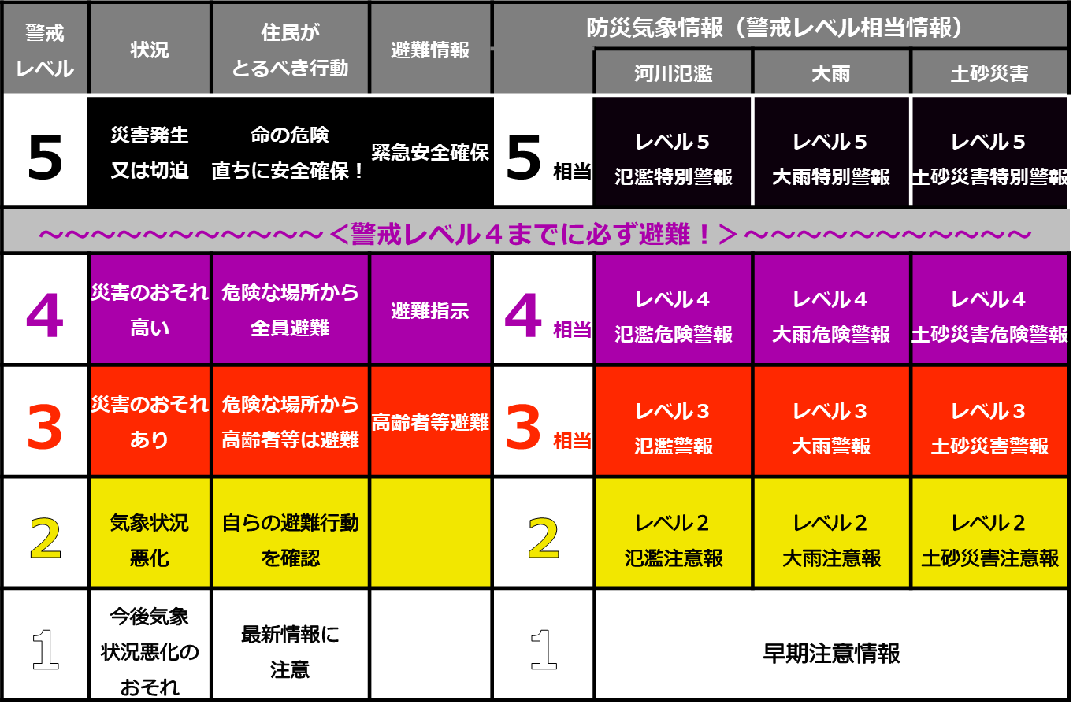
けい かい
ひ なん
うなが
じょう ほう
おさらい
警戒レベルと避難を促す情報
防災気象情報の表
シナリオは修正なし
あなたの命、あなたの大切な人の命を守るため、さらに有効な避難行動について考えてください
〇市区町村が発令する避難情報で確実に避難
〇避難情報が発令されていなくても、気象庁等が発表する
防災気象情報を参考に、自主的に早めに避難行動
し く ちょうそん はつ れい ひ なんじょうほう かく じつ ひ なん
ひ なんじょうほう はつ れい きしょうちょうとう はっぴょう
ぼうさい きしょうじょうほう さん こう じ しゅてき はや ひ なん こうどう
けいかい ひなんじょうほう ぼうさいきしょうじょうほう かんけい
＜「警戒レベル」と「避難情報」「防災気象情報」の関係＞
ち いき こま じょうきょう
地域の細かい状況は
キキクル（危険度分布）
を見て確認
き けん ど ぶん ぷ
み かく にん
※「早期注意情報」は、警報級の現象が５日先までに予想されているときに、その可能性を［高］［中］の２段階で発表します。
10
Notes:
■市区町村が発令する避難情報で確実に避難することが基本です。
でも、外の状況は刻々と変ってゆきますので、避難情報が発令されていなくても、気象庁等が発表する防災気象情報を参考に、自主的に早めに避難行動をとることも重要になってきます。
警戒レベルと防災気象情報の関係などを参考に、いつ避難するか、早めの避難について、皆さんで考えてください。

Slide 11
さらに
考えて
浸水時や夜間の屋外移動、支援が必要な人との一緒の避難
雨の状況によっては、危険なことも
あめ
じょうきょう
き けん
あなたの命、あなたの大切な人の命を守るため、さらに有効な避難行動について考えてください
かんが
さらに考えてみましょう
いっ しょ ひ なん ひと あめ かぜ どう ろ そと よう す
ひ なん
一緒に避難する人、雨風や道路など外の様子に
より、持ち物（非常持ち出し品）や服装、
避難に必要な時間は異なる
避難に
必要な時間
も もの ひ じょう も だ ひん ふくそう
ひつ よう じ かん
ひ なん ひつ よう じ かん こと
あめ かぜ つよ おくがい い どう むずか
雨や風が強くなると屋外を移動することが難しくなる。道路が浸水したり夜になると、足下が
見えず、移動は危険を伴う場合もある。
そうならない内に、早めの行動が大事
あめ かぜ
雨風が
強くなると
どう ろ しんすい よる あし もと
つよ
み い どう き けん ともな ば あい
うち はや こう どう だい じ
とく ど しゃくず きゅうげき すい い じょうしょう こう ずい
きゅうげき じょうきょう
特に、土砂崩れや急激な水位上昇による洪水は、予測が難しく、急激に状況が悪化する場合あり。早めの行動が重要
急激に状況が
悪化することも
よ そく むず きゅうげき じょうきょう あっ か ば あい
あっ か
はや こう どう じゅうよう
11
Notes:
■一緒に避難する人の状況によって、避難に必要な時間が変わる場合もあります。また、雨風が強くなると、移動に危険を伴う場合もあるので、早めの行動が大事です。なお、土砂災害や急激に水位が上昇する危険がある川の近くは、急激に状況が悪化する場合がありますので、この場合も早めの行動が大事です。

Slide 12
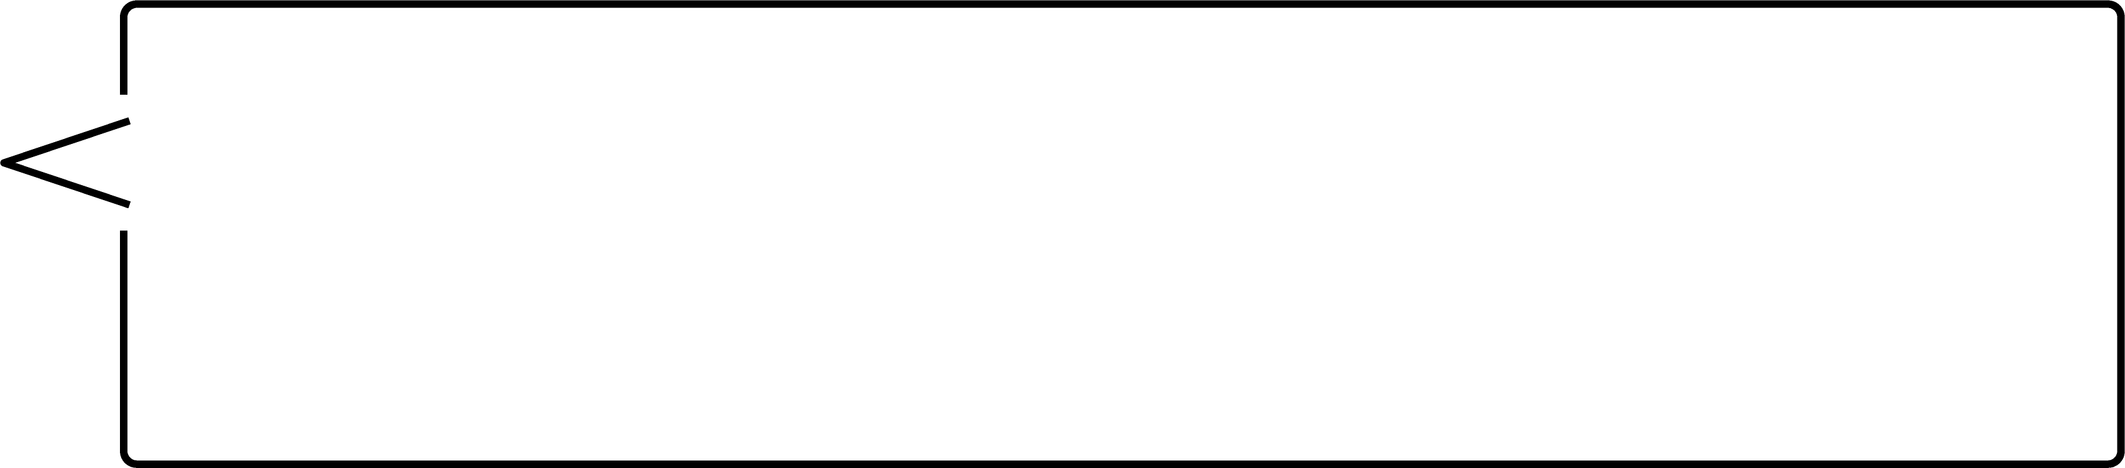
い けん こう かん
ふ
てん けん
しゅうせい
３、意見交換を踏まえて ワークシートを点検・修正
てん けん
しゅう せい
〇点検・修正のポイント
・身近な「災害リスク」を認識しておくことは、
命を守る基本中の基本
・｢避難｣には、けっこう時間がかかる。
→市区町村が発令する避難情報で確実に避難
→避難情報が発令されていなくても、気象庁等が発表する
防災気象情報を参考に、自主的に早めに避難行動
み ぢか
さい がい
にん しき
いのち
まも
き ほん ちゅう
き ほん
ひ なん
じ かん
し く ちょう そん
はつ れい
ひ なんじょうほう
かく じつ
ひ なん
ひ なん じょうほう
はつ れい
きしょうちょうとう
はっぴょう
ぼう さい き しょうじょうほう
さん こう
じ しゅ てき
はや
ひ なん こう どう
てん けん しゅう せい ふ
点検・修正のポイントを踏まえて
自分のワークシートを点検・修正しましょう
じ ぶん てん けん しゅう せい
てんけん しゅうせいさぎょう きょう き づ べんきょう
点検・修正作業のあと、今日気付いたことや勉強になったことを
発表してもらいます。それも意識しながら作業を進めてください。
はっぴょう い しき さぎょう すす
12
Notes:
■それでは、これまでの意見をふまえて、自分の作成したワークシートを点検してください。修正が必要なら修正もしてください。
なお、点検・修正作業のあと、今日気付いたことや勉強になったことを発表してもらいます。
何を発表しようかも意識しながら、作業してみてください。

Slide 13
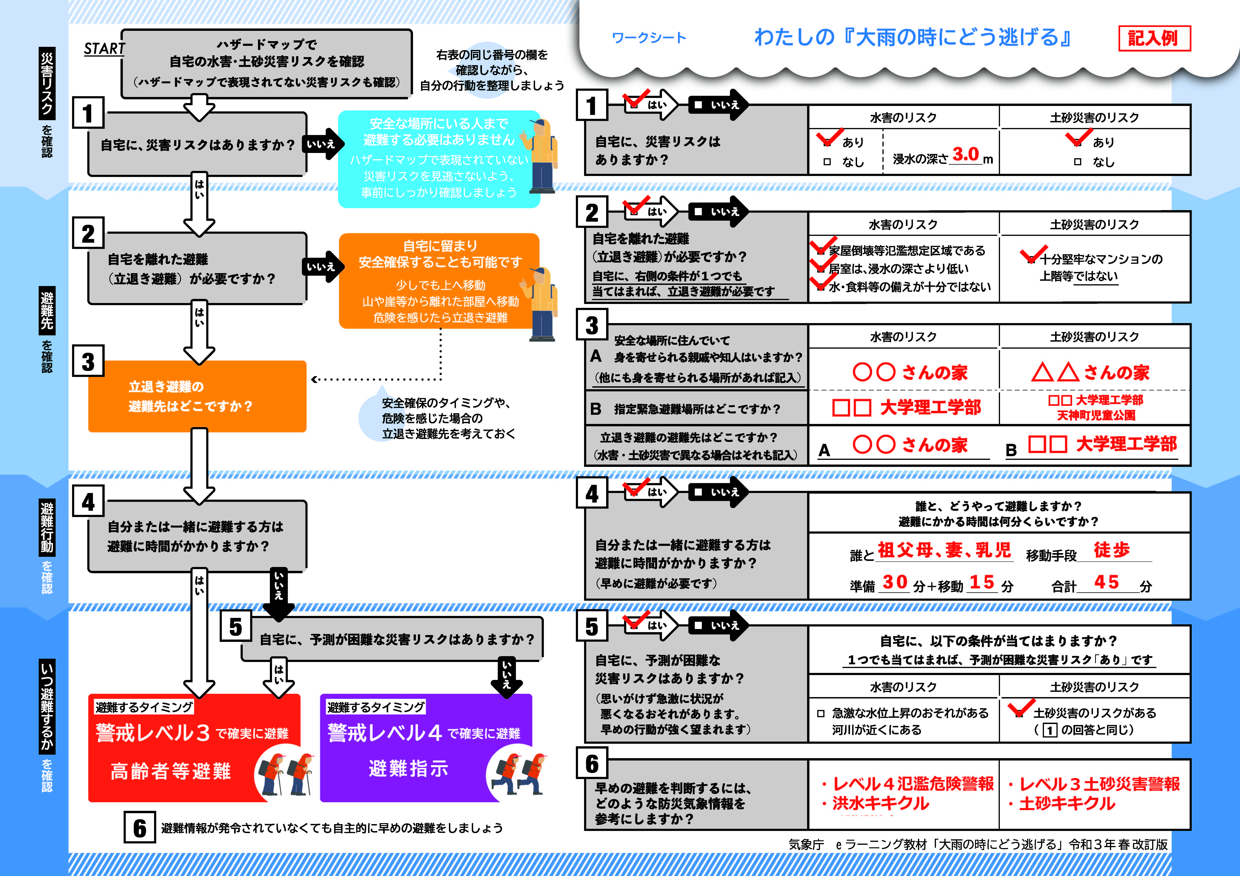
てん けん
しゅう せい
点検・修正をはじめてください
てん けん
しゅう せい
じ かん
ふん
点検・修正の時間は５分です
てん けん
しゅう せい
〇点検・修正のポイント
・身近な「災害リスク」を認識しておくことは、
命を守る基本中の基本
・｢避難｣には、けっこう時間がかかる。
→市区町村が発令する避難情報で確実に避難
→避難情報が発令されていなくても、気象庁等が発表する
防災気象情報を参考に、自主的に早めに避難行動
み ぢか
さい がい
にん しき
いのち
まも
き ほん ちゅう
き ほん
ひ なん
じ かん
し く ちょう そん
はつ れい
ひ なんじょうほう
かく じつ
ひ なん
ひ なんじょうほう
はつ れい
きしょうちょうとう
はっぴょう
ぼう さい き しょうじょうほう
さん こう
じ しゅ てき
はや
ひ なん こう どう
てん けん しゅう せい さ ぎょう きょう き づ
点検・修正作業のあと、今日気付いたことや勉強になったことを発表してもらいます。
それも意識しながら作業を進めてください。
べんきょう はっぴょう
い しき さ ぎょう すす
13
Notes:
■それでは、はじめてください。
時間は５分間です。
※このとき、実施場所の時計で、何時何分までと伝えてください。
※意見交換の際、このスライドを投影しておく
【ワークシートの見直しの時間が終わったら】
それでは、時間になりましたので、終わってください。
※時間に余裕があれば、意見交換を通じてワークシートの結果が変わった方がどれぐらいいるか、挙手してもらってもよいでしょう。

Slide 14
い けん こう かん
ふ
てん けん
しゅうせい
4、意見交換を踏まえて ワークシートを点検・修正
き
気づいたことや
勉強になったことを発表
べん きょう
はっ ぴょう
さい がい
だれ
災害リスクが
変わると、
いつ避難するかが
変わる
いつ、誰と
避難するかで
避難にかかる時間
が変わる
か
ひ なん
ひ なん
ひ なん
じ かん
か
か
ひ なん
さい がい
避難にかかる
時間によって、
いつ避難するかが
変わる
災害リスクが
変わると、
避難先が変わる
か
じ かん
ひ なん さき か
ひ なん
か
ひとり かん たん はっ ぴょう
※一人ずつ簡単に発表しましょう
14
Notes:
■それでは、意見交換とワークシートの見直しを通じて、「気づいたこと」や「勉強になったこと」を発表してもらいます。
それでは、〇〇の順番で発表して下さい。
※発表する順番を伝えて下さい
※時間が無い場合は、進行役が指名して発表してもらってもよいでしょう。

Slide 15
ひ なん こう どう
かんが
まとめ
避難行動を考えるときのポイント
み ぢか さい がい にん しき じ ぶん いのち だい じ
身近な｢災害リスク｣の認識が、自分の命、大事な人の命を守る、基本中の基本
ハザードマップ、地形、過去の災害の歴史など
から危険箇所を確認
さい がい
災害リスク
ひと いのち まも き ほんちゅう き ほん
ち けい か こ さい がい れき し
き けん か しょ かくにん
ば しょ じょうきょう こと
あなたのいる場所･状況により異なる
親戚や知人宅など､指定緊急避難場所だけではない
条件を満たせば、自宅に留まり安全確保も可能
ひ なん さき
避難先
しん せき ち じん たく し てい きんきゅう ひ なん ば しょ
じょうけん み じ たく とど あん ぜん かく ほ か のう
ひ なん ひつ よう じ かん じゅん び ひ なん さき い どう
｢避難｣に必要な時間は｢準備｣+避難先への｢移動｣
一緒に避難する人、風雨や道路など外の様子により、持ち物や服装、避難にかかる時間は異なる
ひ なん こう どう
避難行動
いっ しょ ひ なん ひと ふう う どう ろ そと よう す
も もの ふく そう ひ なん じ かん こと
し く ちょうそん はつ れい ひ なんじょうほう かく じつ ひ なん
ひ なん
市区町村が発令する避難情報で確実に避難
避難情報が発令されていなくても、気象庁等が発表する防災気象情報を参考に自主的に早めに避難
いつ避難
するか
ひ なんじょうほう はつ れい きしょうちょうとう はっ
ぴょう ぼう さい き しょうじょうほう さん こう じ しゅ てき はや ひ なん
15
Notes:
■おつかれさまでした。
最後にまとめとおねがいです。
まず、避難行動を考えるときのポイントです。
災害リスクをしっかり認識しておくこと。
そして、避難先や早めの行動開始など、避難行動をしっかり理解しておくこと。
です。
そしてお願いは、家に帰ったら、家族など、身近な人と、学んだことを振り返ってほしいという点です。
今回学んだことは、自然災害から命を守る基本的な知識です。
いざというとき、実践できるようにするためには・・・

Slide 16
いざというときに、これまで学んだことをより一層
実践できるようにするために
今後に向けた
取組
①
じっ せん
あなたの命、あなたの大切な人の命を守るため、さらに取組をすすめてください
じ ぶん じ しん ぼう さい こう どう けい かく
自分自身の防災行動計画｢マイ･タイムライン｣
たい ふう おお あめ すい がい とう お
マイ･タイムラインとは、台風や大雨の水害等、これから起こるかも
しれない災害に対し、一人ひとりの家族構成や生活環境に合わせて、「いつ」「誰が」「何をするのか」、あらかじめ時系列で整理した
自分自身の防災行動計画です。
さい がい たい ひとり か ぞく こう せい せい かつ かん きょう あ
だれ なに
じ けい れつ せい り
じ ぶん じ しん ぼう さい こう どう けい かく
すま と どう ふ けん し く ちょうそん とう
さく せい うなが
お住いの都道府県や市区町村等において、マイ・タイムラインの作成を促している地域もあります。
是非、地元自治体のホームページを確認し、マイ･タイムラインの作成をすすめてください。
ち いき
ぜ ひ じ もと じ ち たい かく にん
さく せい
16
Notes:
■マイ・タイムラインが有効です。
マイ･タイムラインとは、「いつ」「誰が」「何をするのか」、あらかじめ時系列で整理した自分自身の防災行動計画です。
お住まいの都道府県や市区町村や国土交通省のホームページで紹介しているところもあるので、ぜひ、取り組んでみてください。

Slide 17
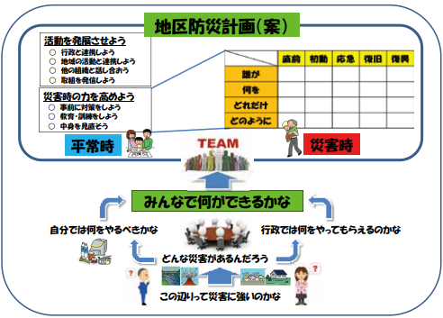
いざというときに、これまで学んだことをより一層
実践できるようにするために
今後に向けた
取組
②
じっ せん
あなたの命、あなたの大切な人の命を守るため、さらに取組をすすめてください
ち いき
ち く ぼう さい けい かく
地域コミュニティにおける｢地区防災計画｣
地区防災計画とは、住民等がお互いに支援し合う共助の活動内容であって、当該地区に必要なものを自由に記載できる計画です。
ち く ぼう さい けい かく じゅう みん とう たが し えん あ きょうじょ かつ どう ない よう
とう がい ち く ひつ よう じ ゆう き さい けい かく
内閣府「地区防災計画の素案作成支援ガイド」より
ち く ぼう さい けい かく とり く い ぎ
【地区防災計画取組みの意義】
・地区のルールを自ら決めて共有するとともに、実践的な訓練等を実施することで、自助・共助の意識が高まります。
・住民参加型の取組みプロセスを通じて、地域の良好な関係づくり、地区の実情に応じたきめ細かい街づくりに寄与します。
内閣府｢水害・土砂災害から 家族と地域を守るには｣より
ち く みずか き きょうゆう
じっ せん てき くん れん とう じっ し
じ じょ きょうじょ い しき たか
じゅうみん さん か がた とり く つう
ち いき りょうこう かん けい ち く じつ じょう
おう こま まち き よ
[1]
（参考）内閣府「みんなで作る地区防災計画」http://www.bousai.go.jp/kyoiku/chikubousai/
[1]：内閣府「みんなで作る地区防災計画」を基に作成
17
Notes:
■また、地区防災計画にもチャレンジしてみてください。
地区防災計画とは、住民等がお互いに支援し合えるよう、その地区に必要なものを、計画として定めておくものです。地域全体の防災力の向上にもつながります。
内閣府が公開している「みんなでつくる地区防災計画」で、地区防災計画の作り方やガイドなどがありますので、ぜひ参考にして下さい。

Slide 18
おわりに
まとめ
みずか いのち みずか まも
〇「自らの命は自らが守る」という
意識を持ち、自らの判断で早めに
避難を行う！
〇 日ごろから、「災害リスク」と
「とるべき避難行動」の
理解をしておくことが重要！
い しき も みずか はん だん はや
ひ なん おこな
ひ さい がい
ひ なん こう どう
り かい じゅう よう
しゅう い ひと ひろ くだ
周囲の人にも広めて下さい
Notes:
■「自らの命は自らが守る」という意識を持ち、自らの判断で、早めに避難を行う！
いざというときに、焦らないよう、身近にある「災害リスク」をしっかり認識し、いつ、どのような行動をとるべきか、日ごろから確認しておくことが大事ということを忘れないでください！
そして、この教材で学んだことを、ぜひ、周囲の方にも広めてください。
これで、グループワークを終わります。
お疲れ様でした。

